Slide 1
Menschen mit Diabetes
DACH + Deutschland

Slide 2























Vielen Dank an unsere Kooperationspartner!

Slide 3
Themenverzeichnis
Durch Klick auf das Thema, gelangen Sie direkt zu den Folien
Demographie & Allgemeines
Reduktion von Belastungen durch Diabetes-Technologie
CGM
AID
Smart-Pens
Diabetes-Selbstmanagement
Einstellung Digitalisierung
Antikörpertest bei Angehörigen
Online-Schulung & DiGAs

Slide 4
Demographie & Allgemeines

Slide 5
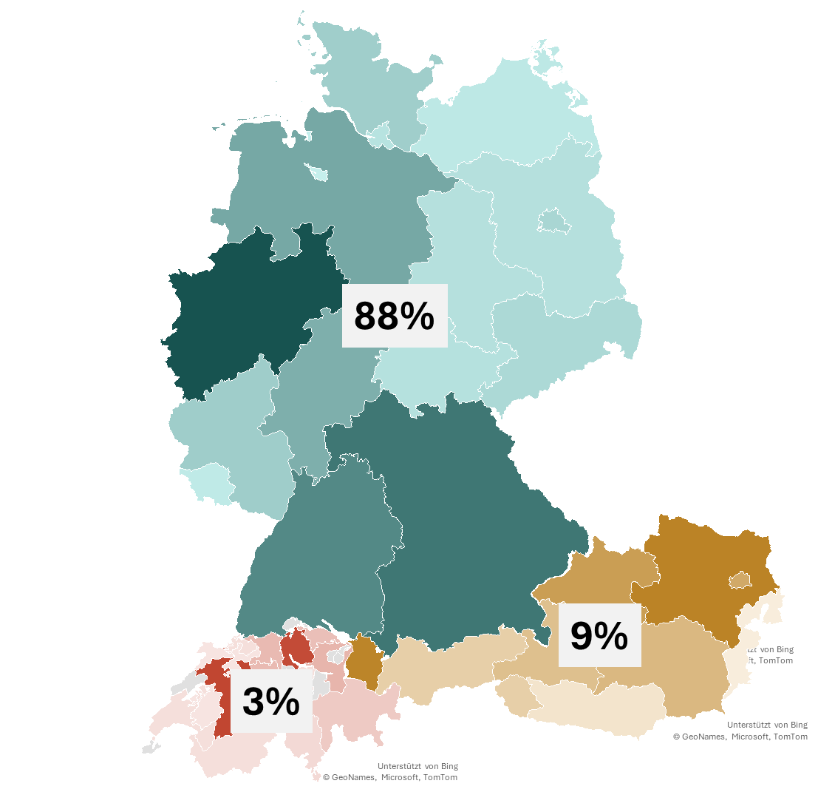
Herkunft DACH
PWD | DACH
Teilnehmende
5.316

Slide 6
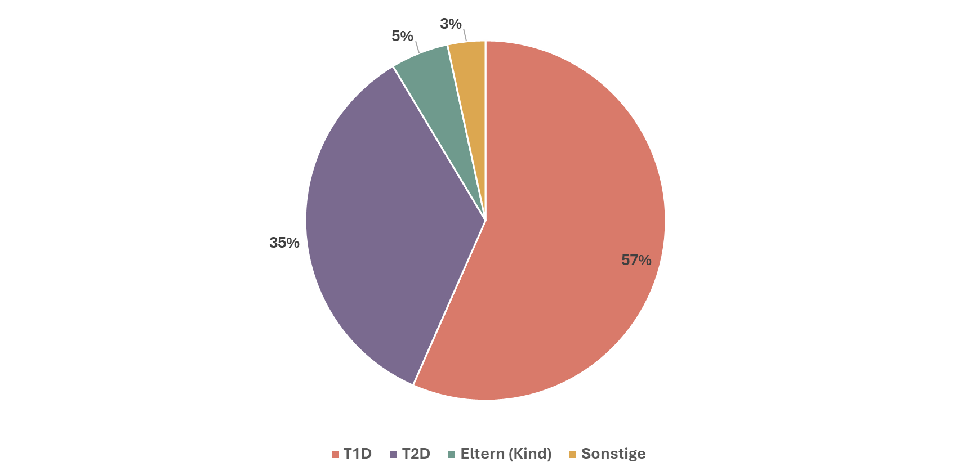
Diabetestyp
PWD | DACH

Slide 7
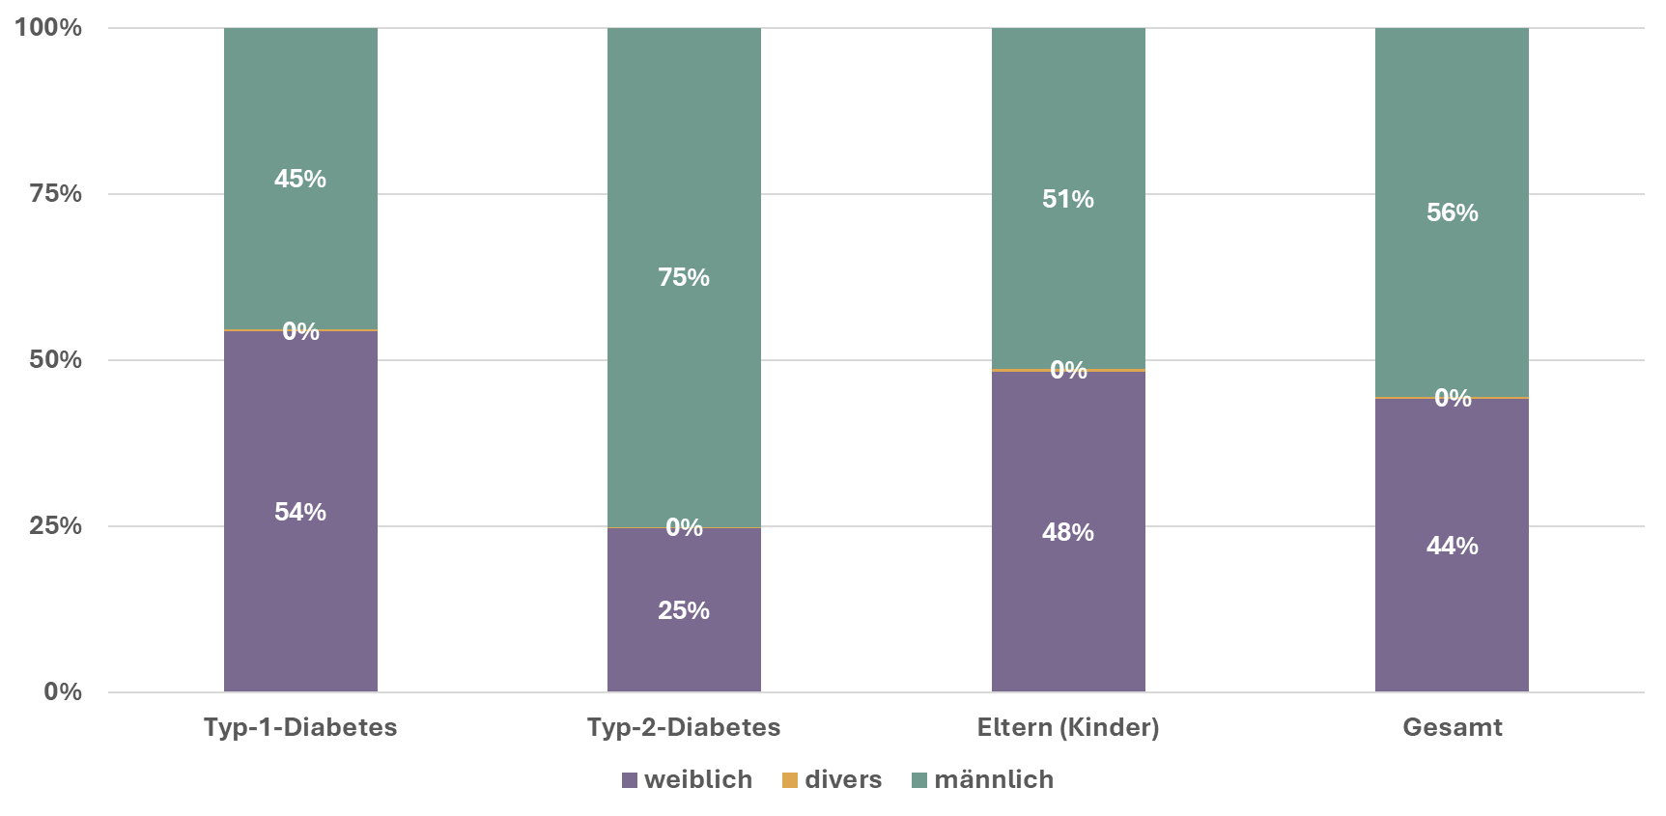
Geschlecht
PWD | DACH

Slide 8
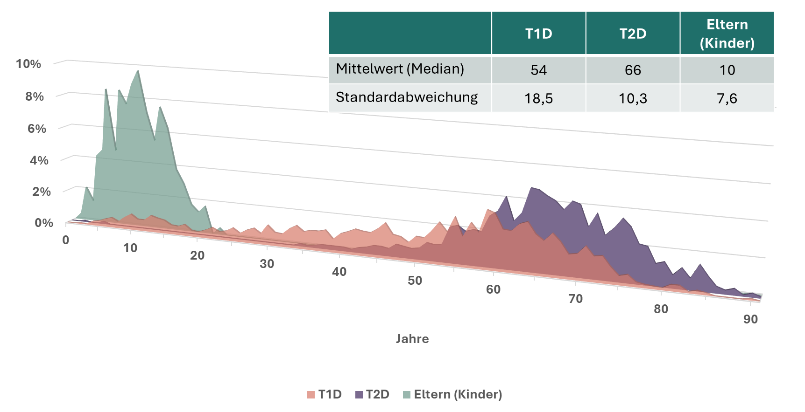
Alter
PWD | DACH

Slide 9
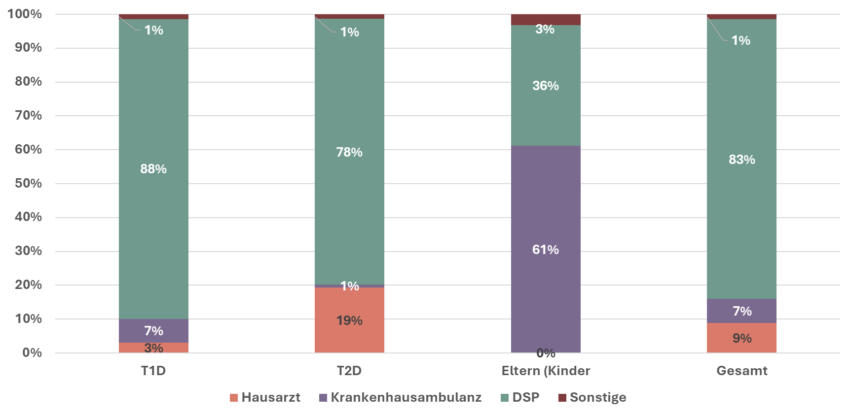
Behandlungsort
PWD | DE

Slide 10
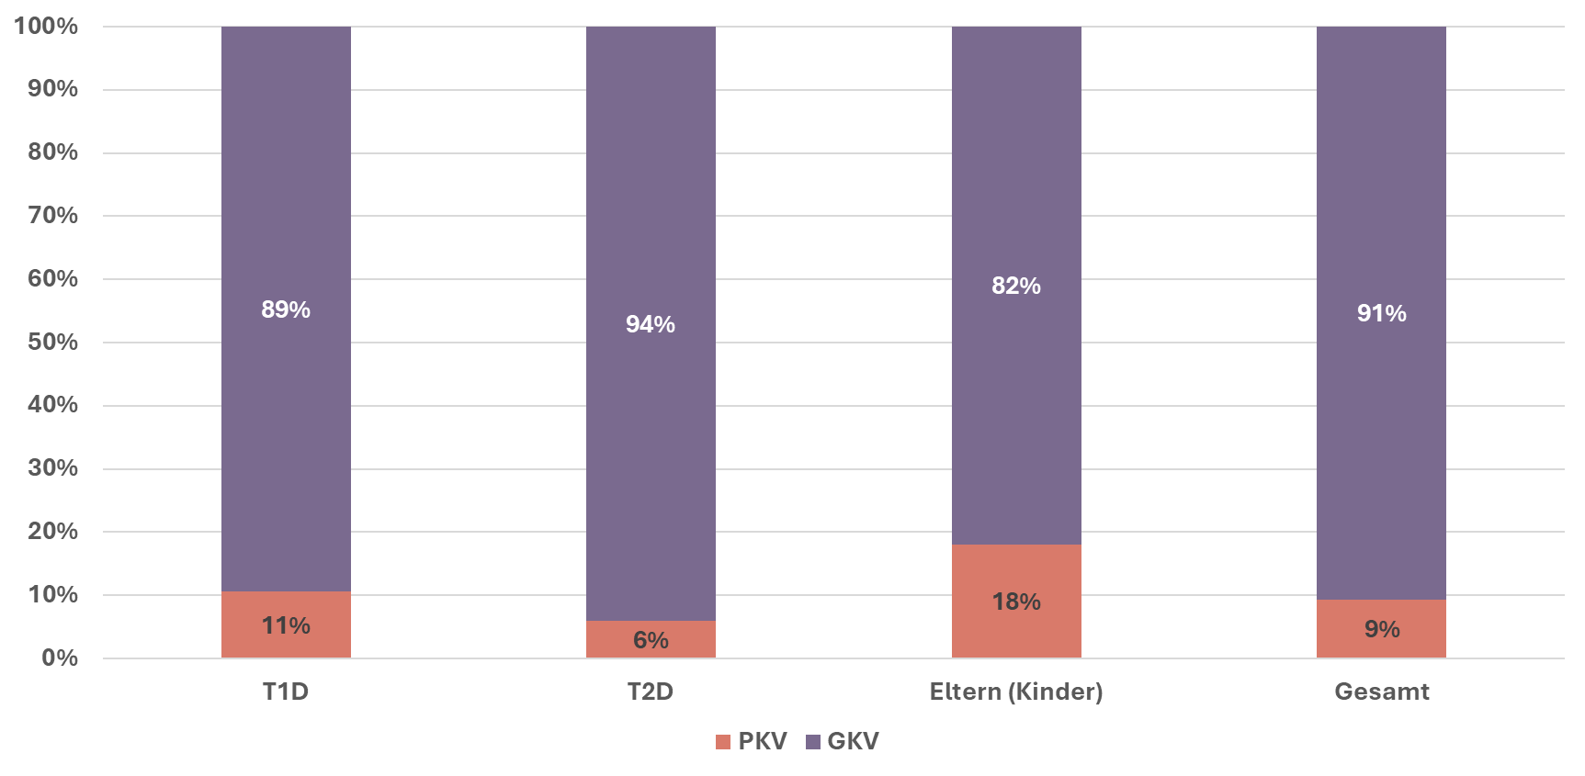
Krankenversicherung
PWD | DE

Slide 11
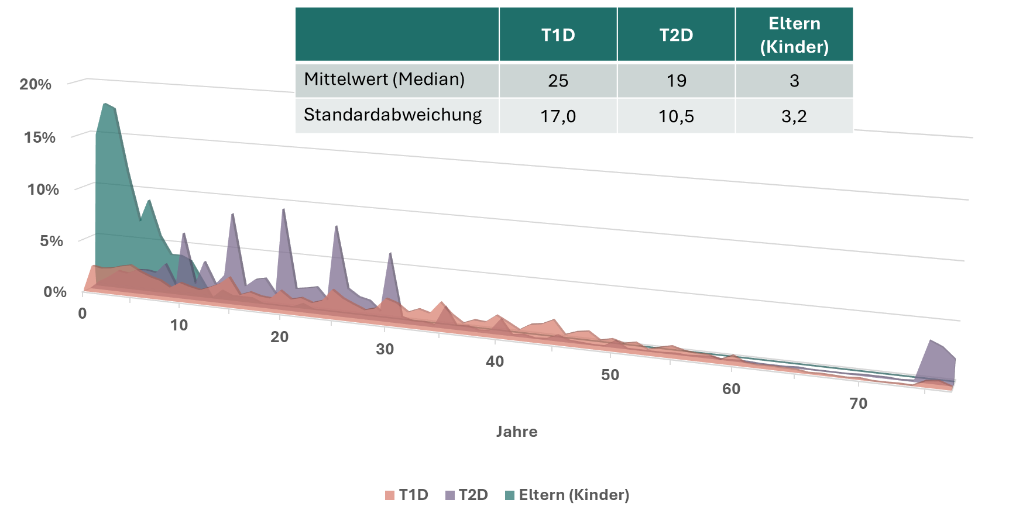
Diabetesdauer
PWD | DACH

Slide 12
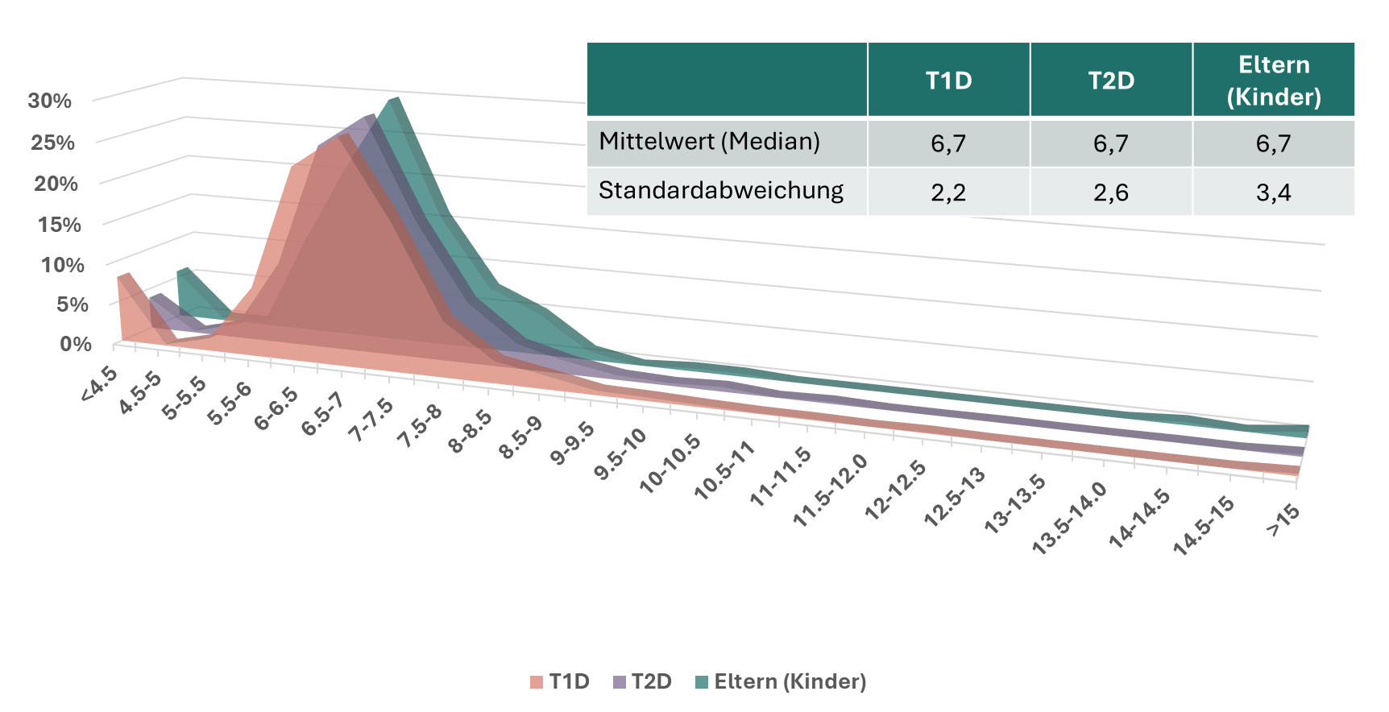
HbA1c
PWD | DACH

Slide 13
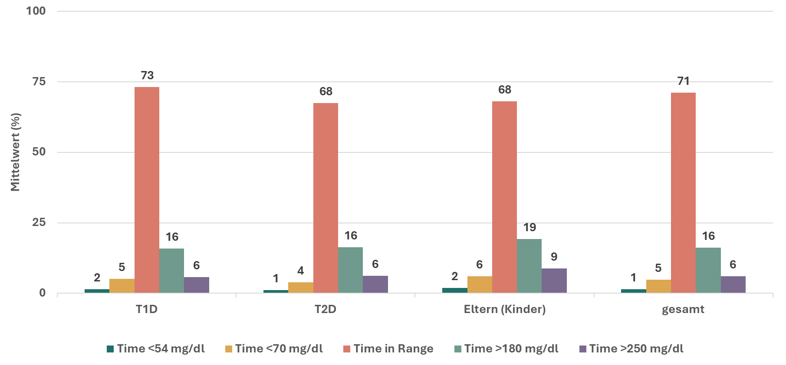
Time in Range
PWD | DACH

Slide 14
Time in Range
PWD | DACH

Slide 15
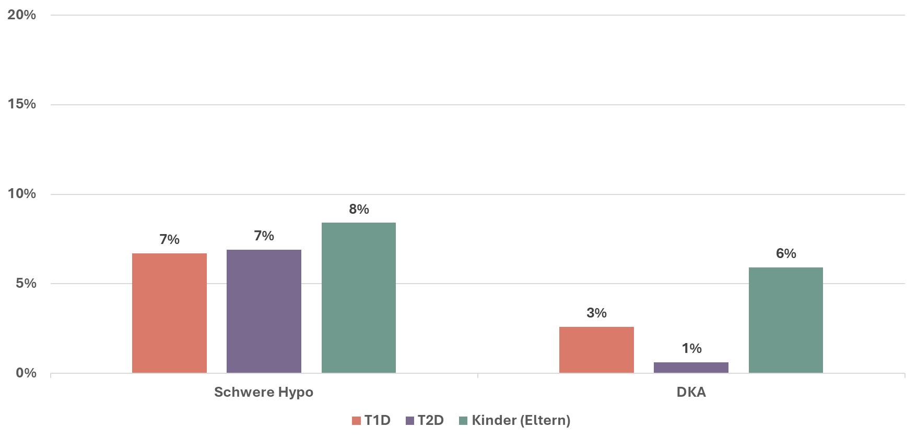
Hypoglykämien und Ketoazidosen
(letzte 12 Monate)
PWD | DACH

Slide 16
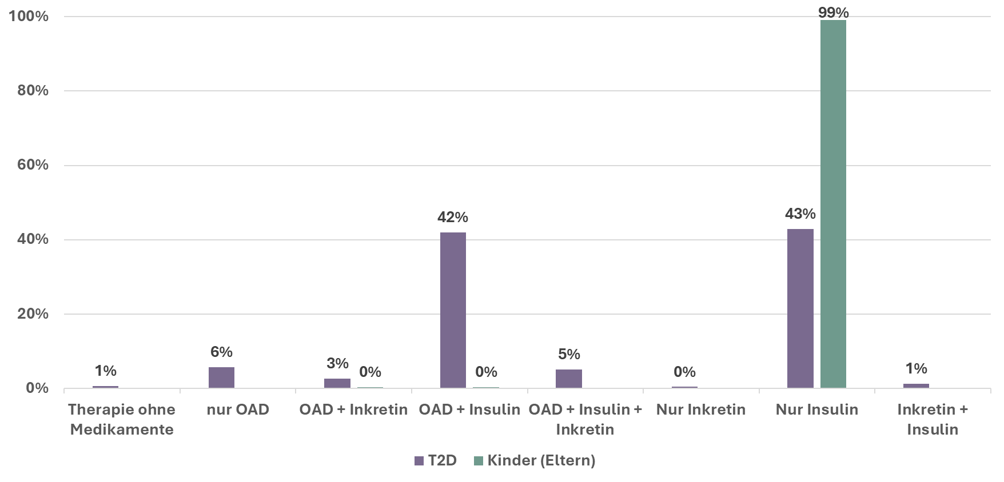
Therapieform
PWD | DACH

Slide 17
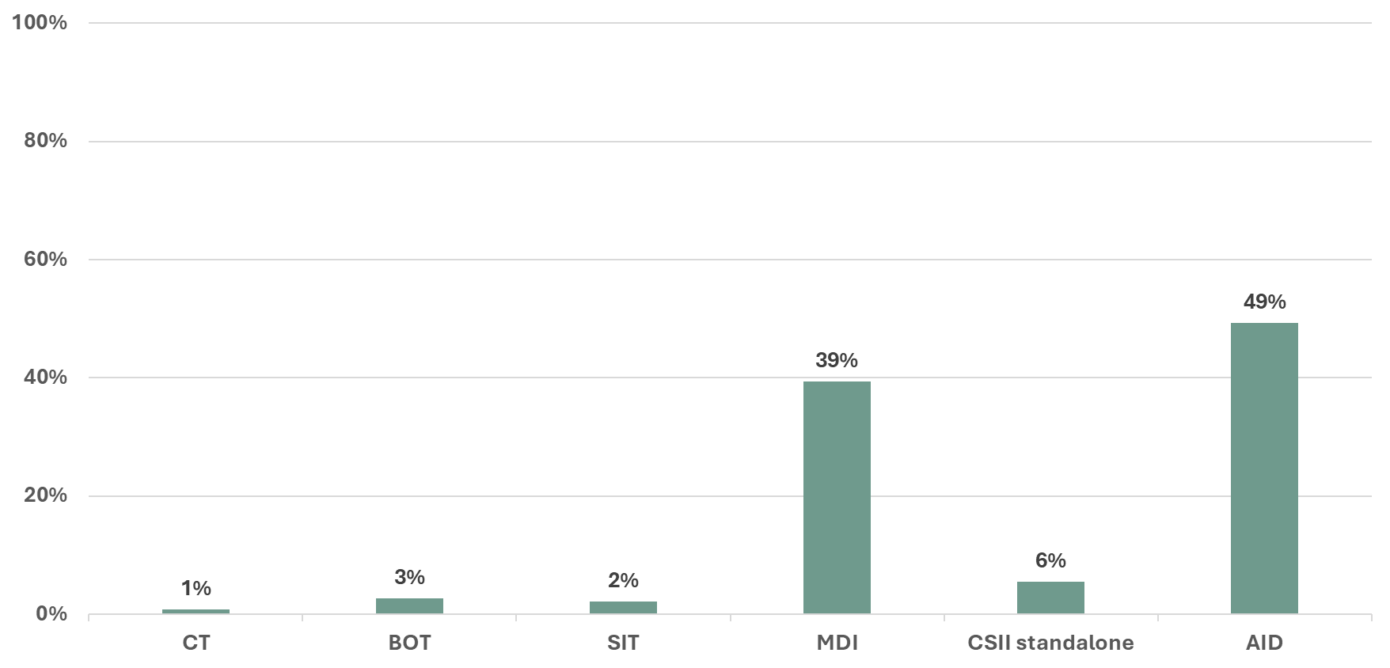
Insulintherapie
PWD | DACH

Slide 18
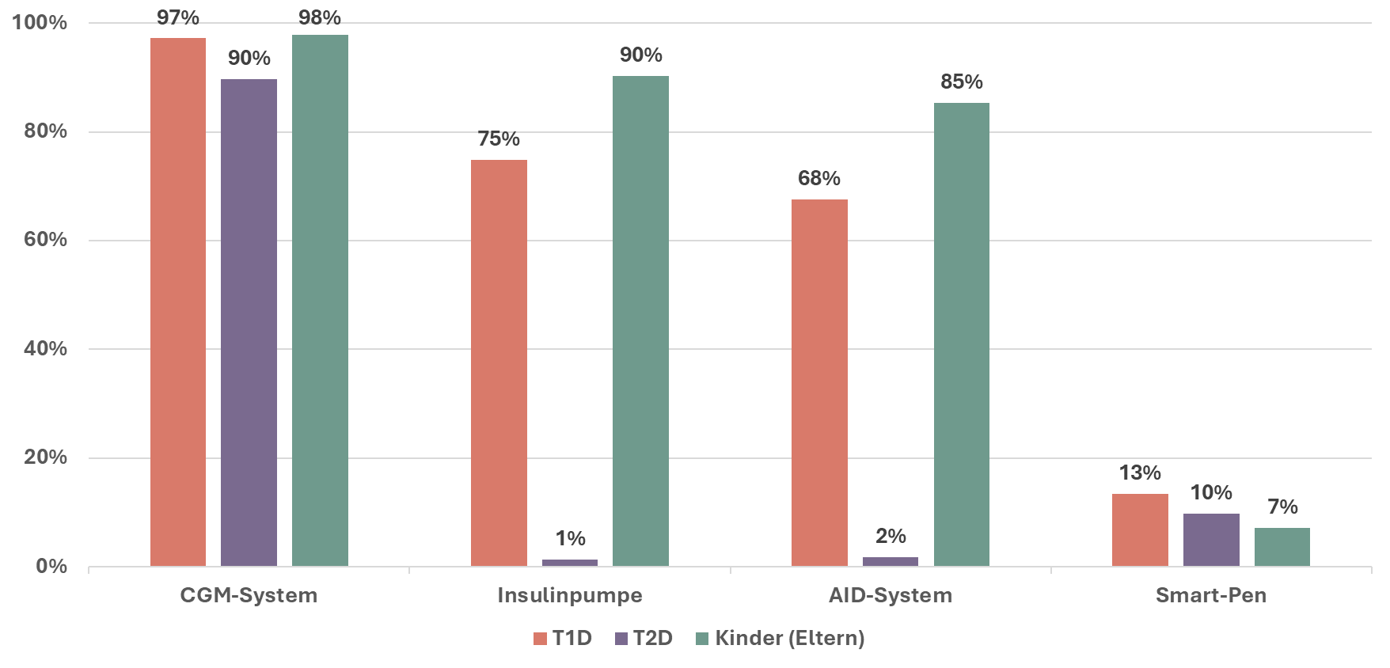
Technologie-Nutzung
PWD | DACH

Slide 19
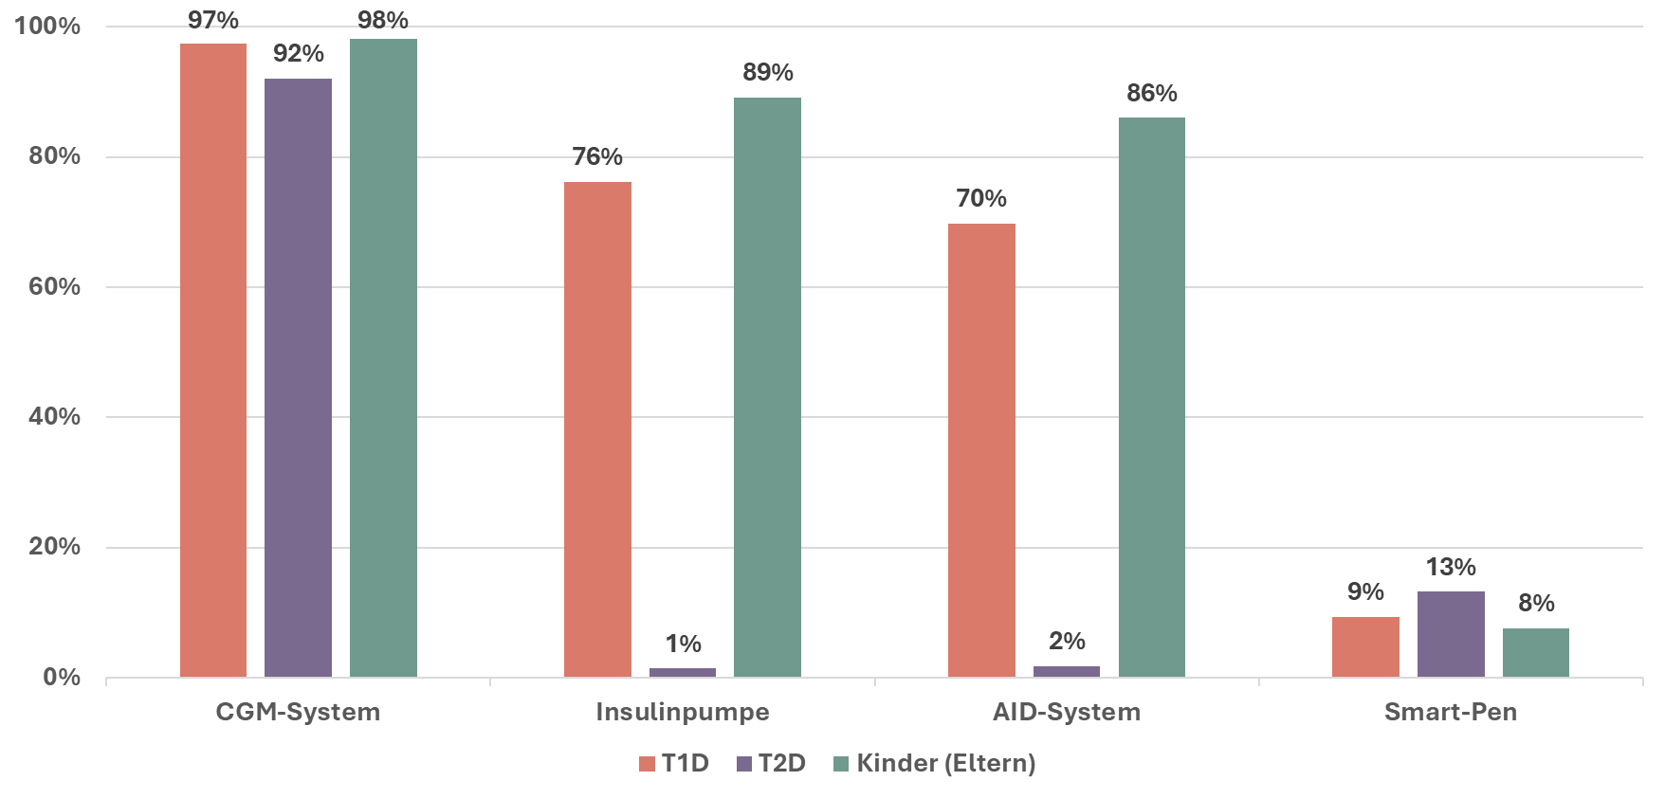
Technologie-Nutzung
PWD | DE

Slide 20
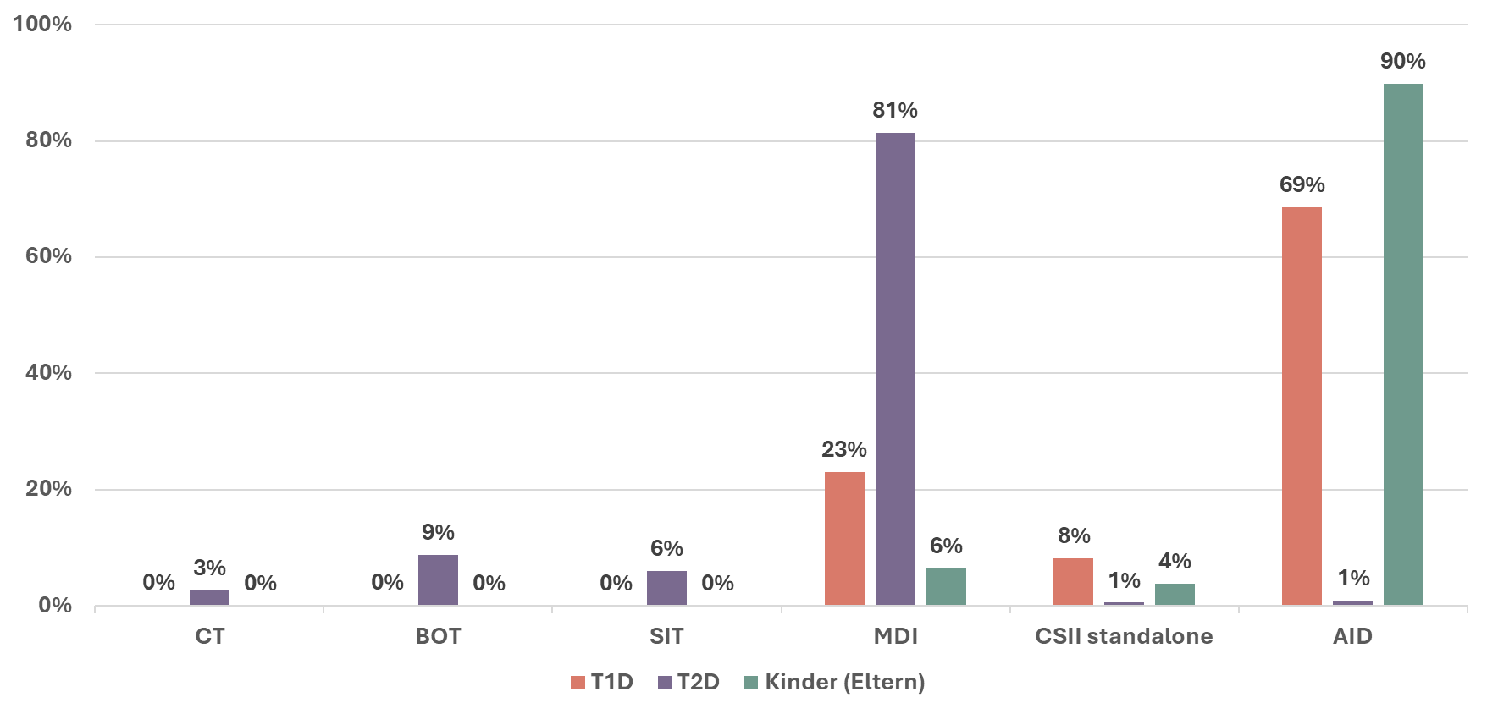
Insulintherapie
PWD | DACH

Slide 21
Reduktion von Belastungen durch Diabetes-Technologie

Slide 22
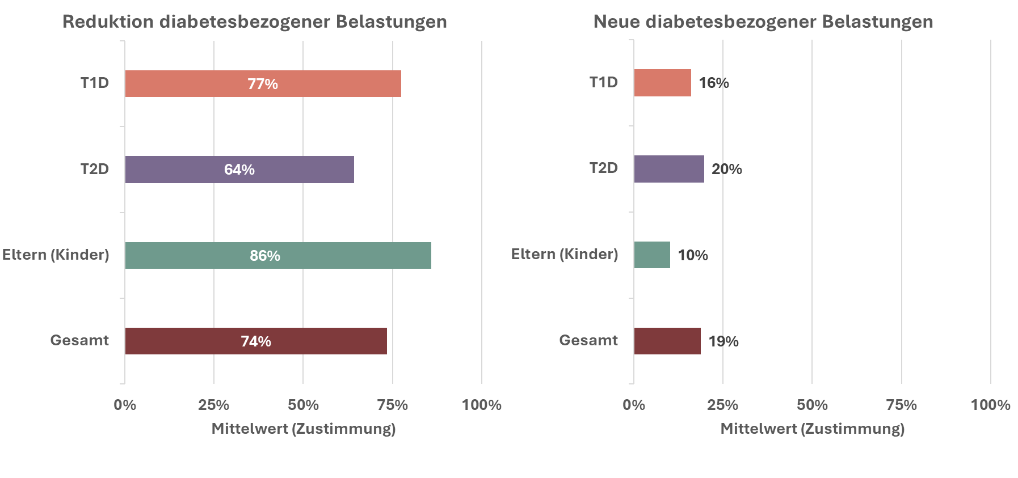
Diabetestechnologien und diabetesbezogene Belastungen
PWD | DACH

Slide 23
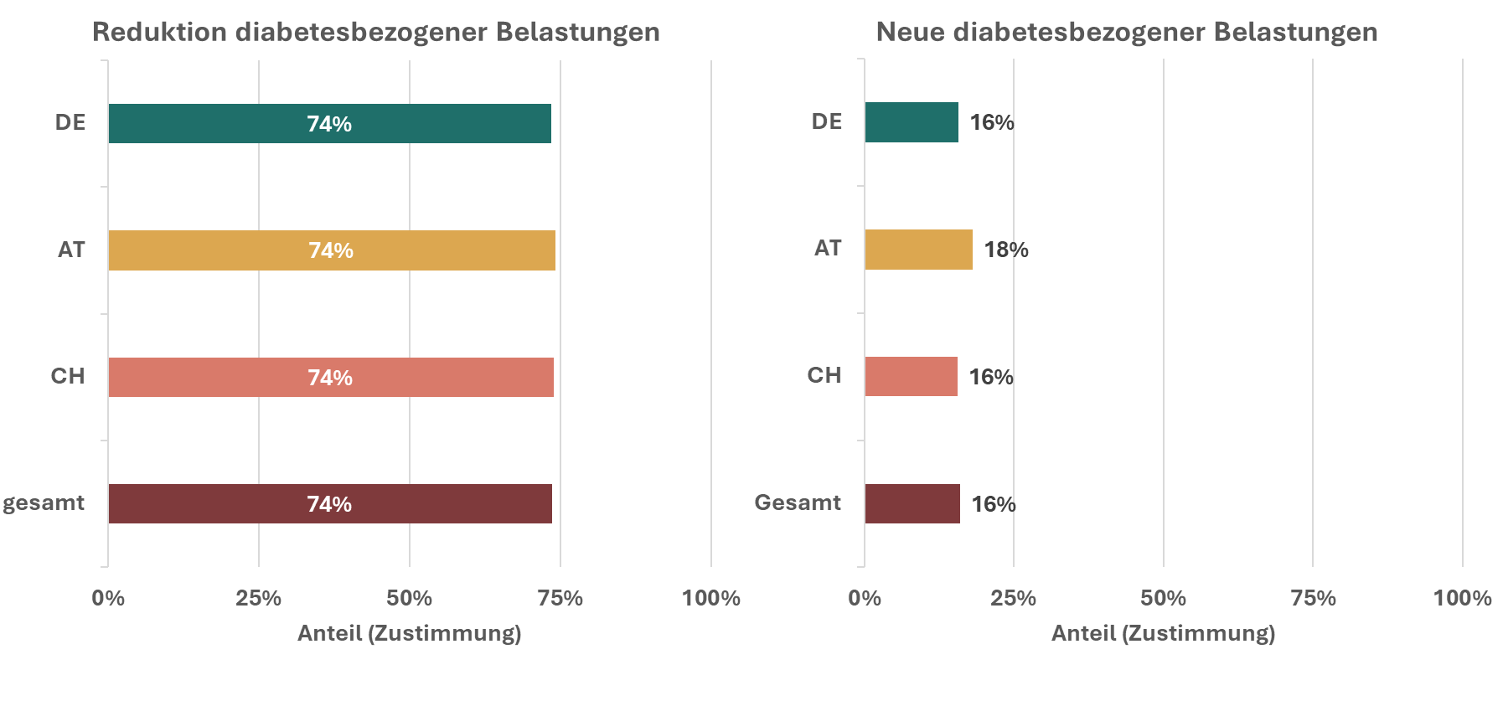
Diabetestechnologien und diabetesbezogene Belastungen
PWD | DACH

Slide 24
CGM

Slide 25
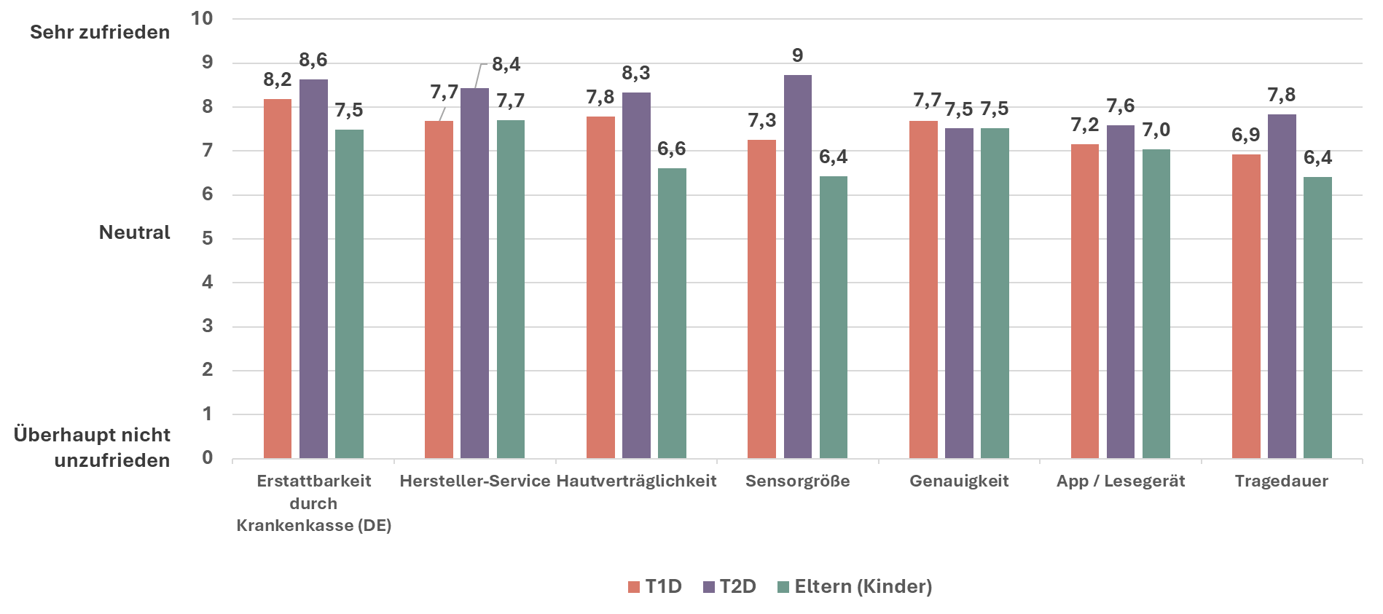
CGM: Zufriedenheit
PWD | DACH

Slide 26
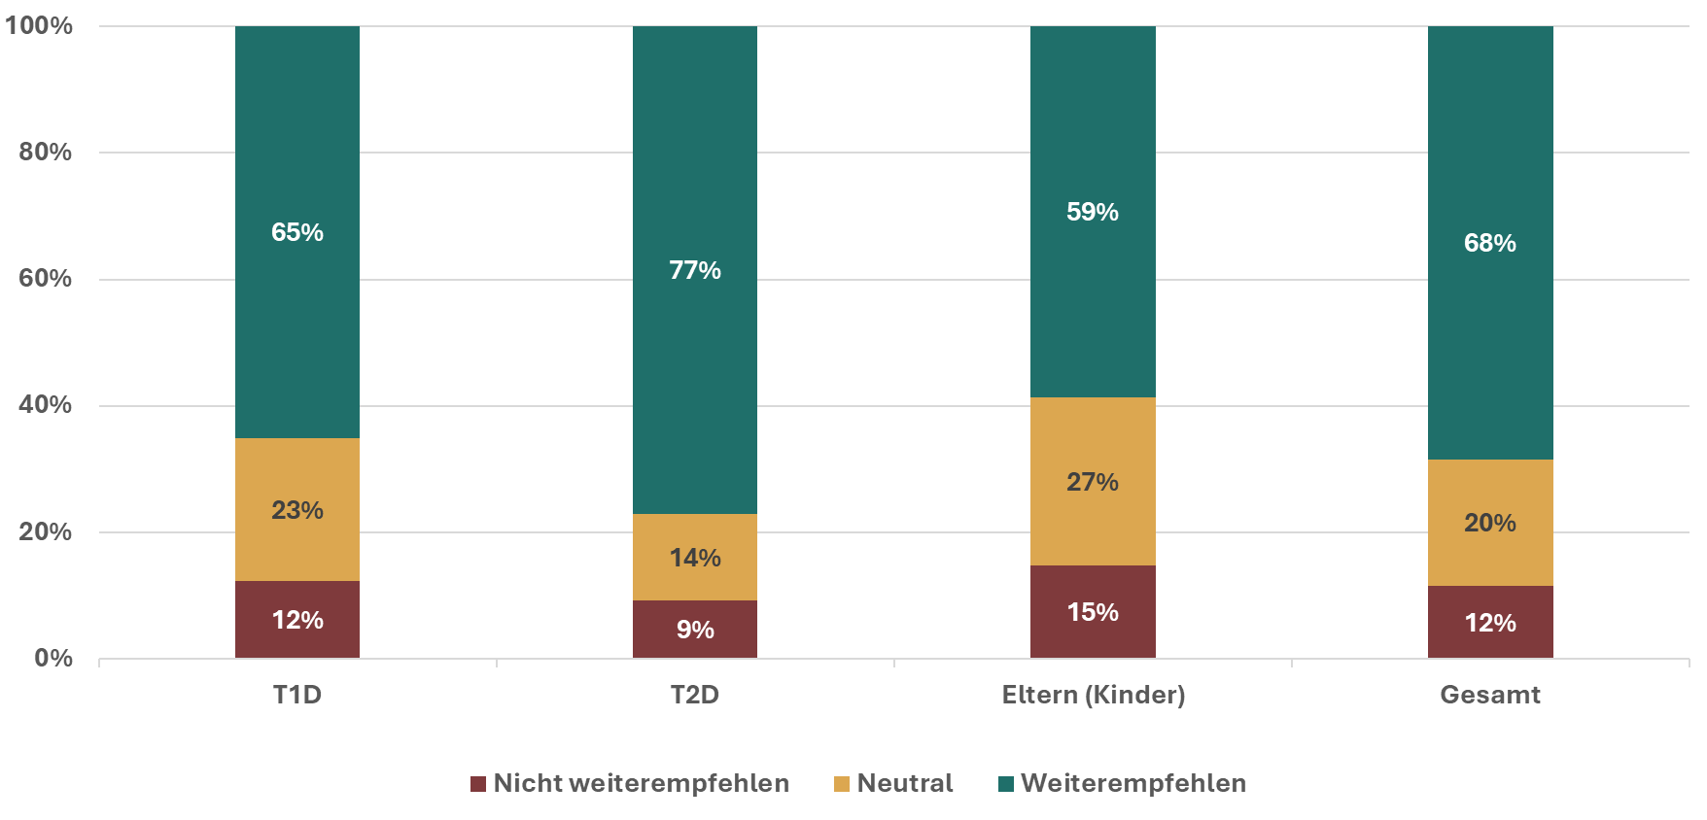
CGM: Net-Promoter-Score
(Weiterempfehlungsrate)
PWD | DACH

Slide 27
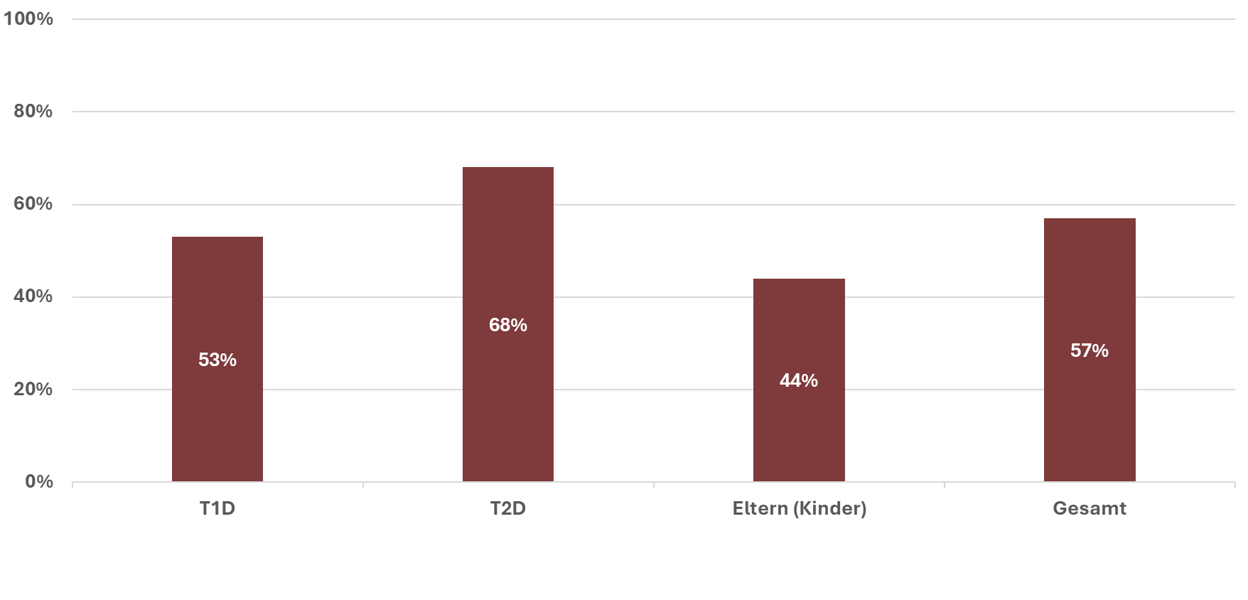
CGM: Net-Promoter-Score
(Weiterempfehlungsquote)
PWD | DACH

Slide 28
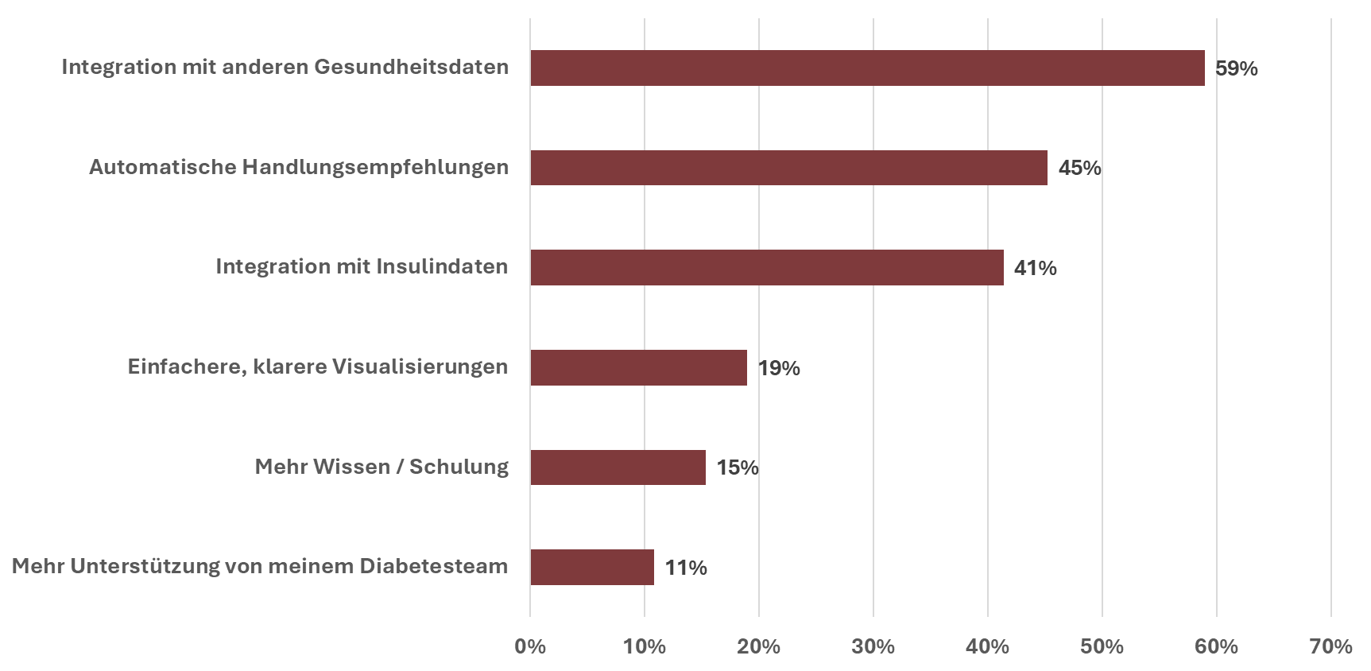
CGM: Was fehlt für mehr Insights?
PWD | DACH

Slide 29
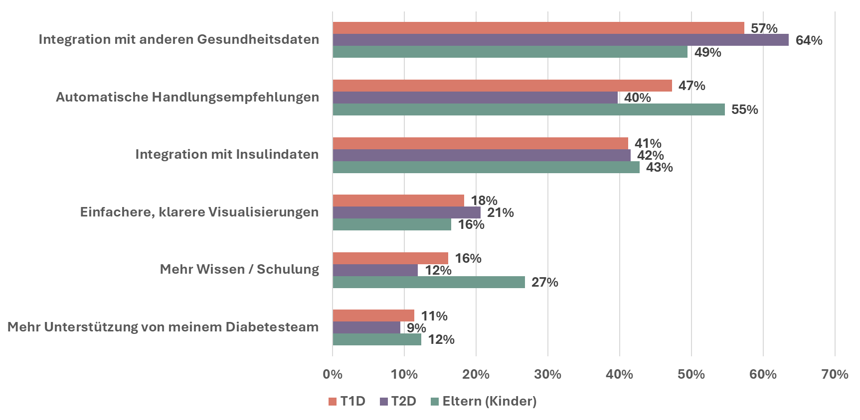
CGM: Was fehlt für mehr Insights?
Nach Diabetestyp
PWD | DACH

Slide 30
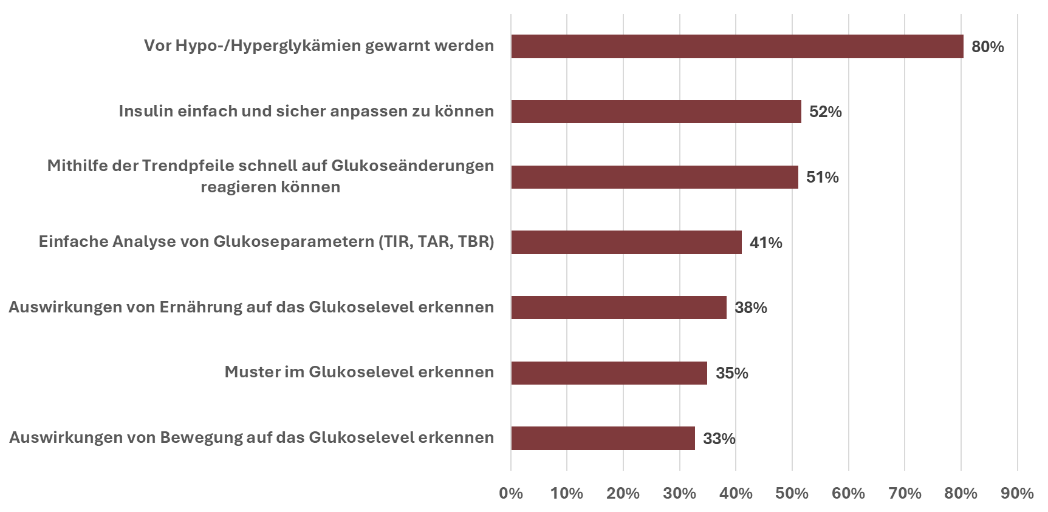
CGM: Nützlichkeit von Funktionen
PWD | DACH

Slide 31
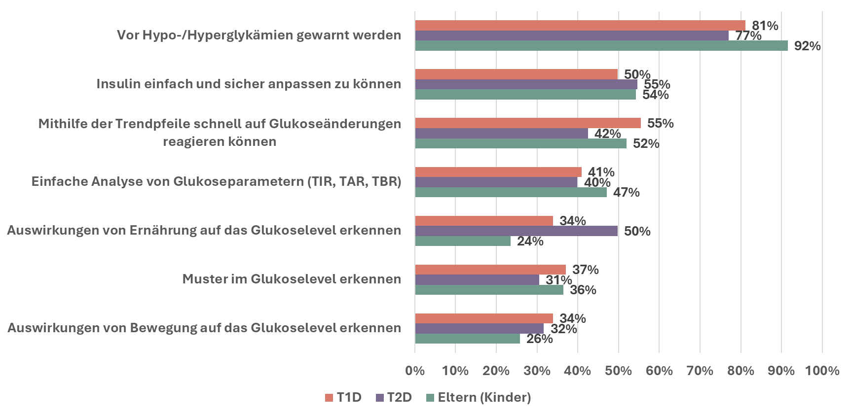
CGM: Nützlichkeit von Funktionen nach Diabetestyp
PWD | DACH

Slide 32
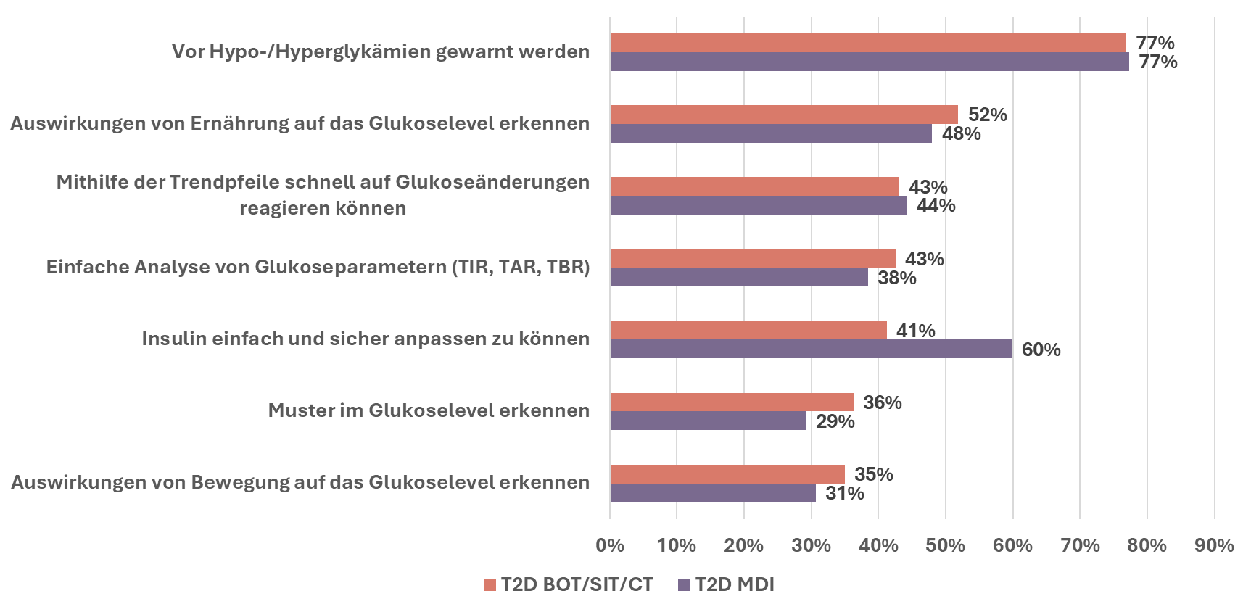
CGM: Nützlichkeit von Funktionen
Typ-2-Diabetes
PWD | DACH

Slide 33
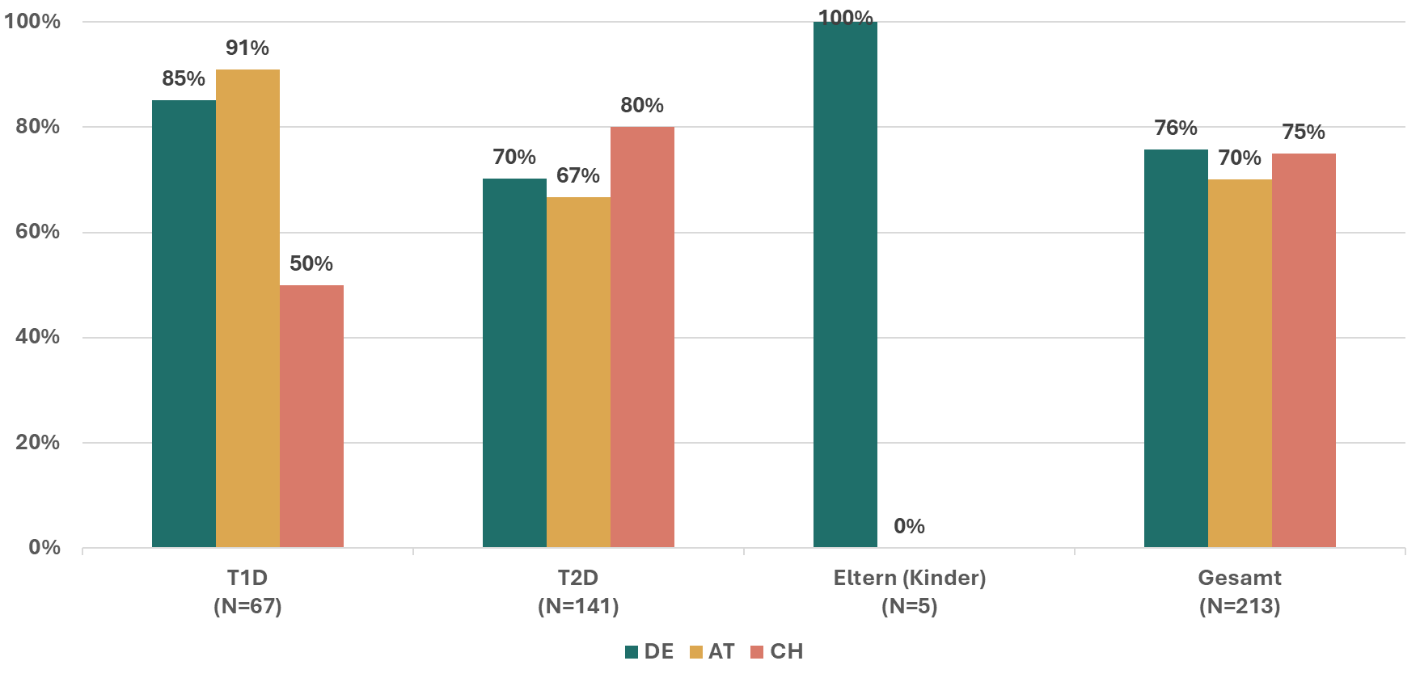
Zukünftige CGM-Nutzung
(wenn aktuell kein CGM)
PWD | DACH

Slide 34
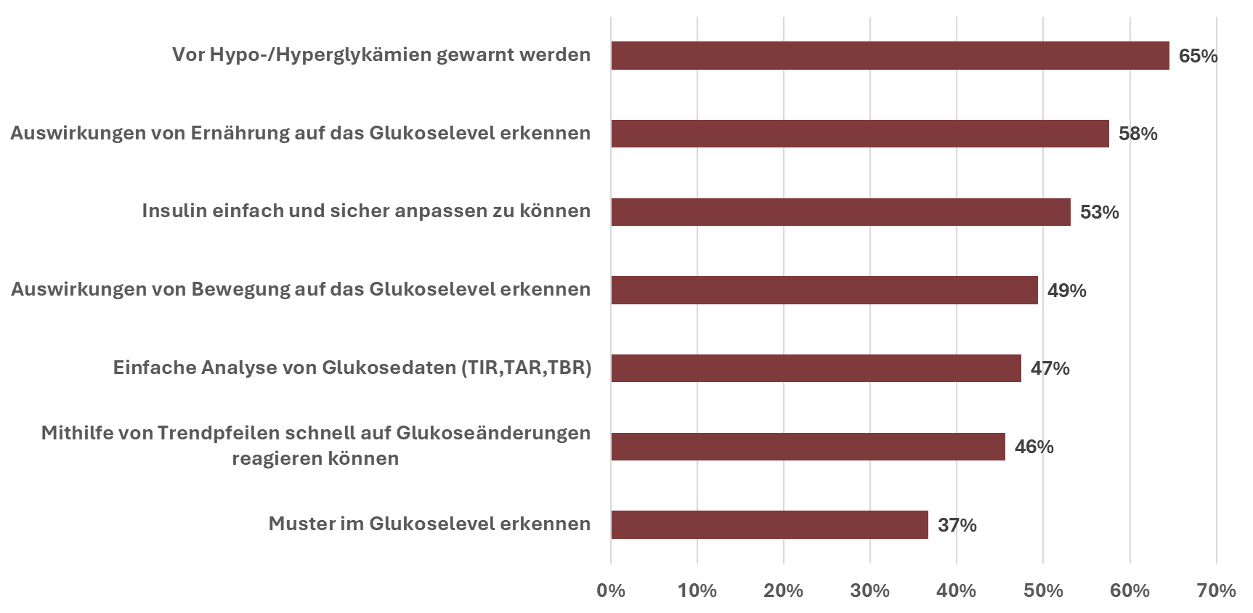
Erwartungen an das CGM
(wenn zukünftige Nutzung vorstellbar)
PWD | DACH

Slide 35
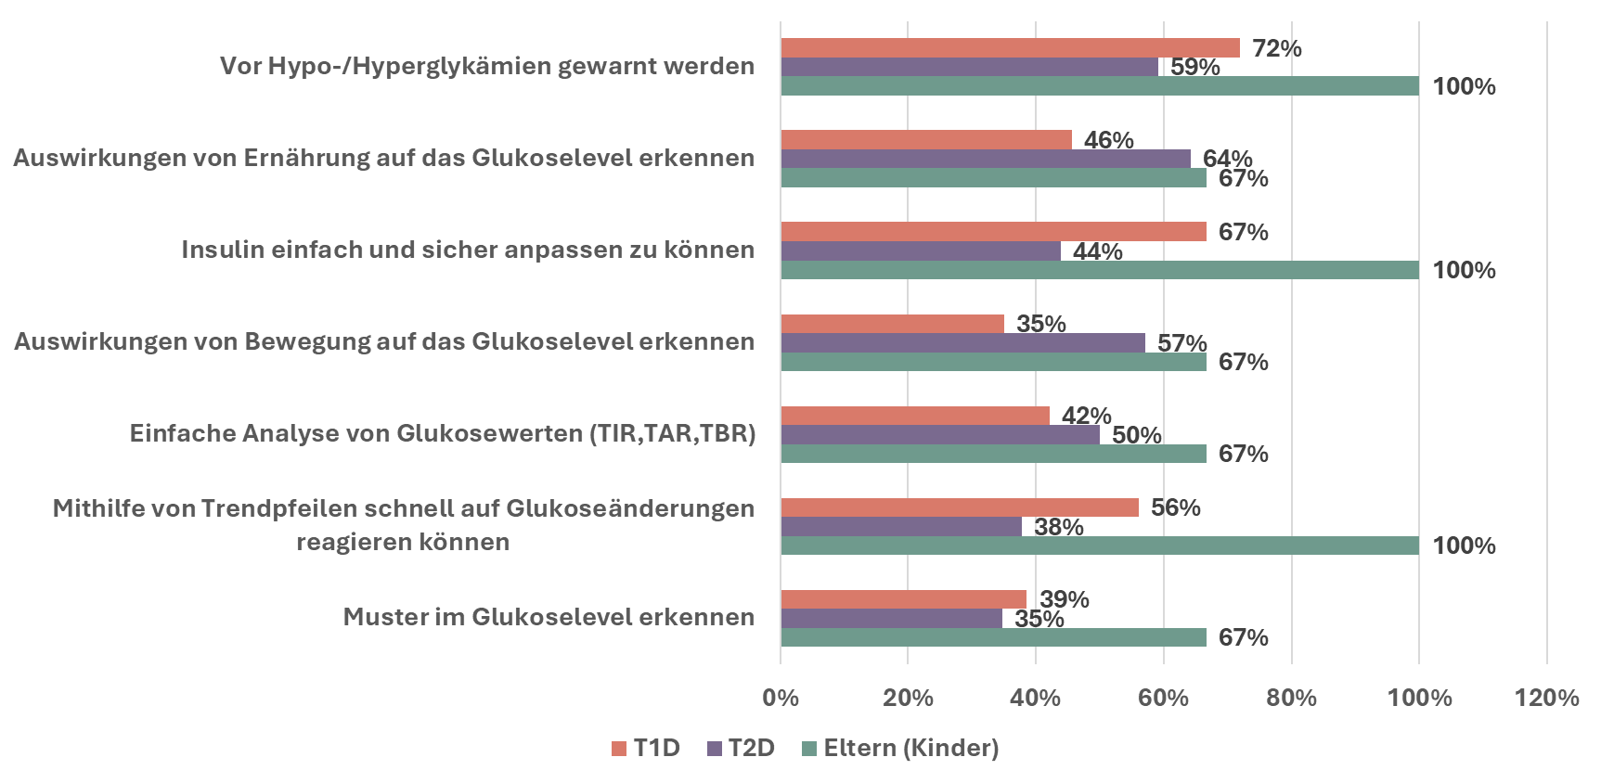
Erwartungen an das CGM: Diabetestyp
(wenn zukünftige Nutzung vorstellbar)
PWD | DACH

Slide 36
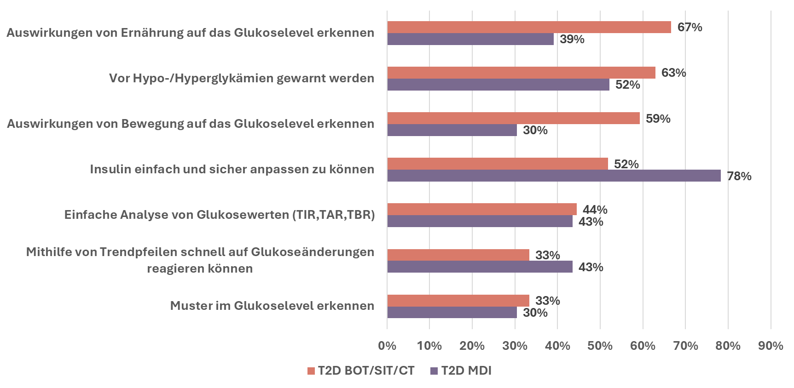
Erwartungen an das CGM: Typ-2-Diabetes
(wenn zukünftige Nutzung vorstellbar)
PWD | DACH

Slide 37
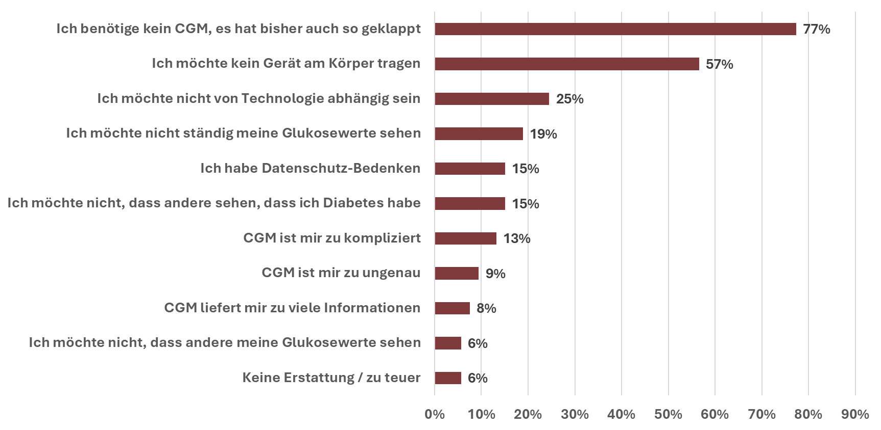
Gründe gegen ein CGM
(wenn zukünftige Nutzung nicht vorstellbar)
PWD | DACH

Slide 38
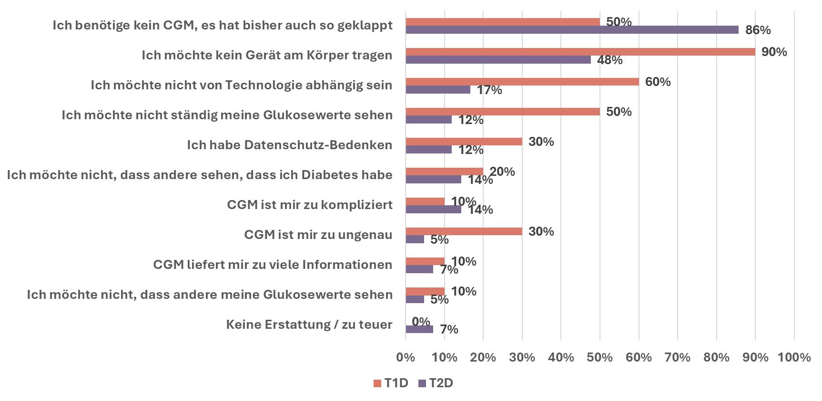
Gründe gegen ein CGM: Diabetestyp
(wenn zukünftige Nutzung nicht vorstellbar)
PWD | DACH

Slide 39
AID

Slide 40
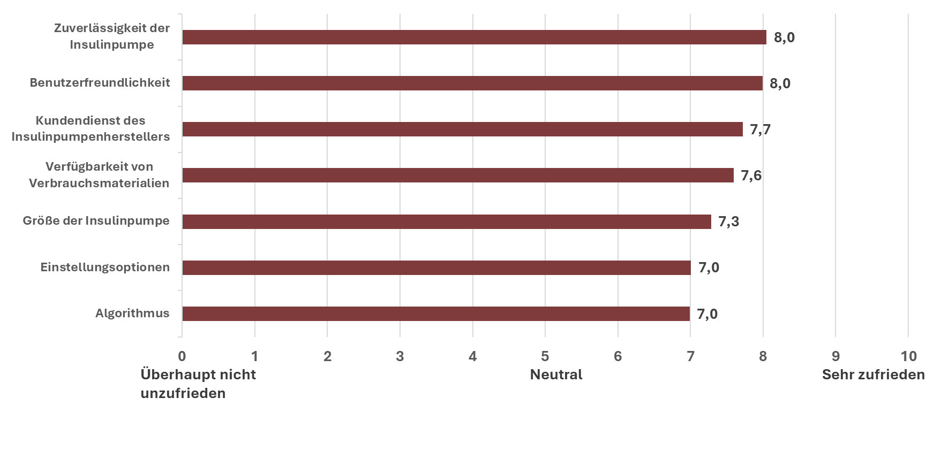
AID: Zufriedenheit
PWD | DACH

Slide 41
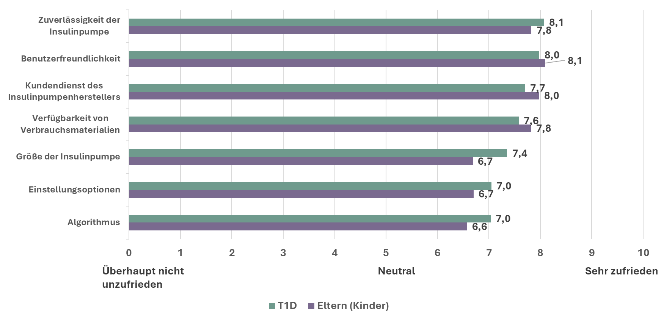
AID: Zufriedenheit
PWD | DACH

Slide 42
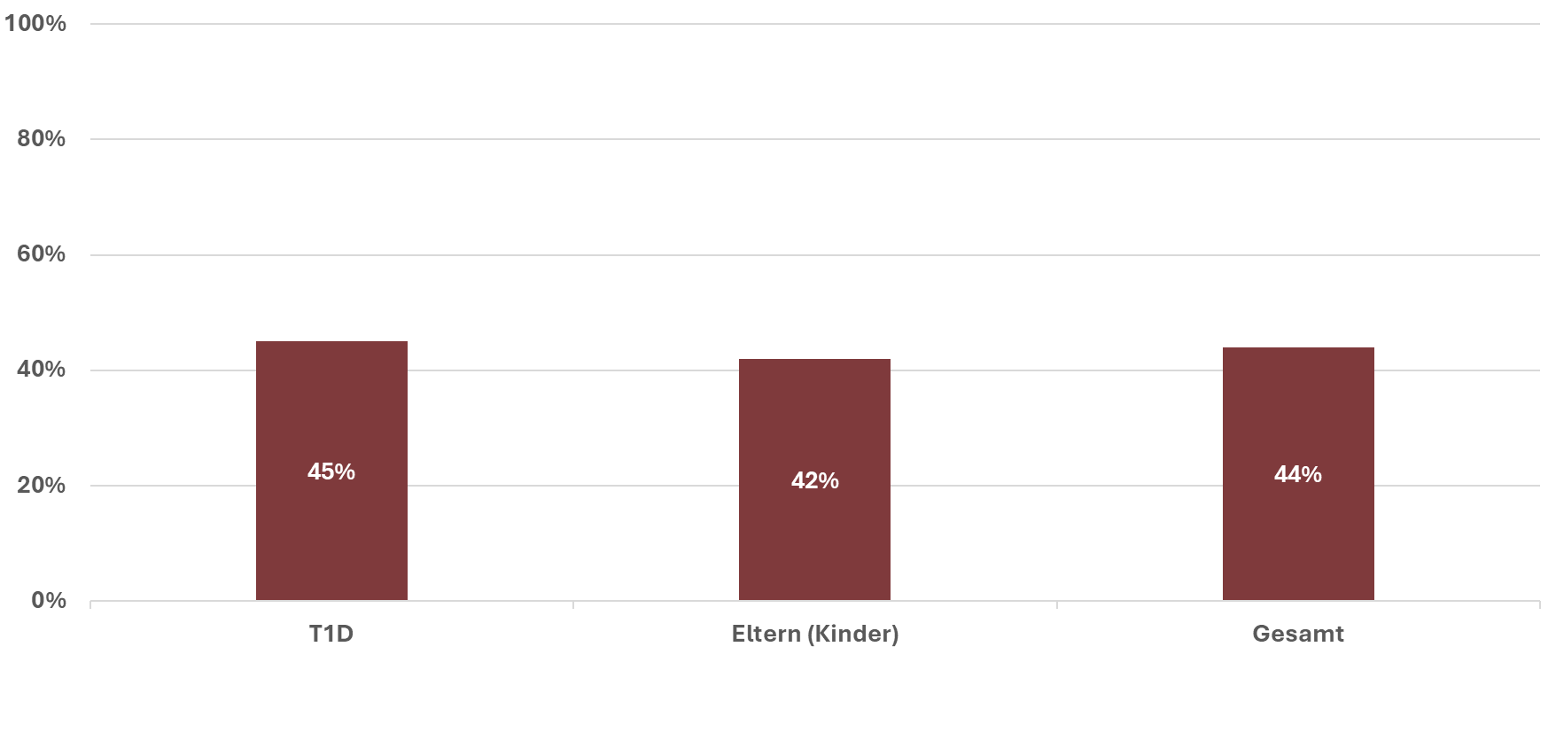
AID: Net-Promoter-Score
(Weiterempfehlungsrate)
PWD | DACH

Slide 43
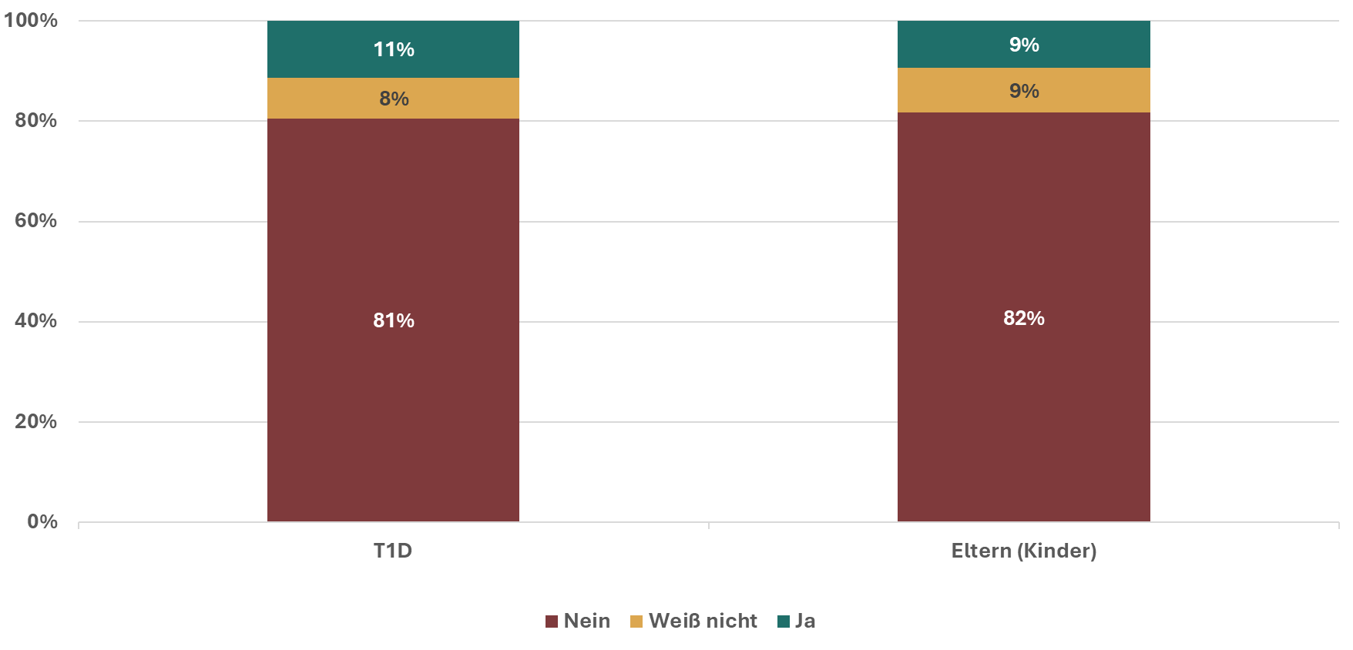
Erwägen Sie, Ihr AID-System zu wechseln?
PWD | DACH

Slide 44
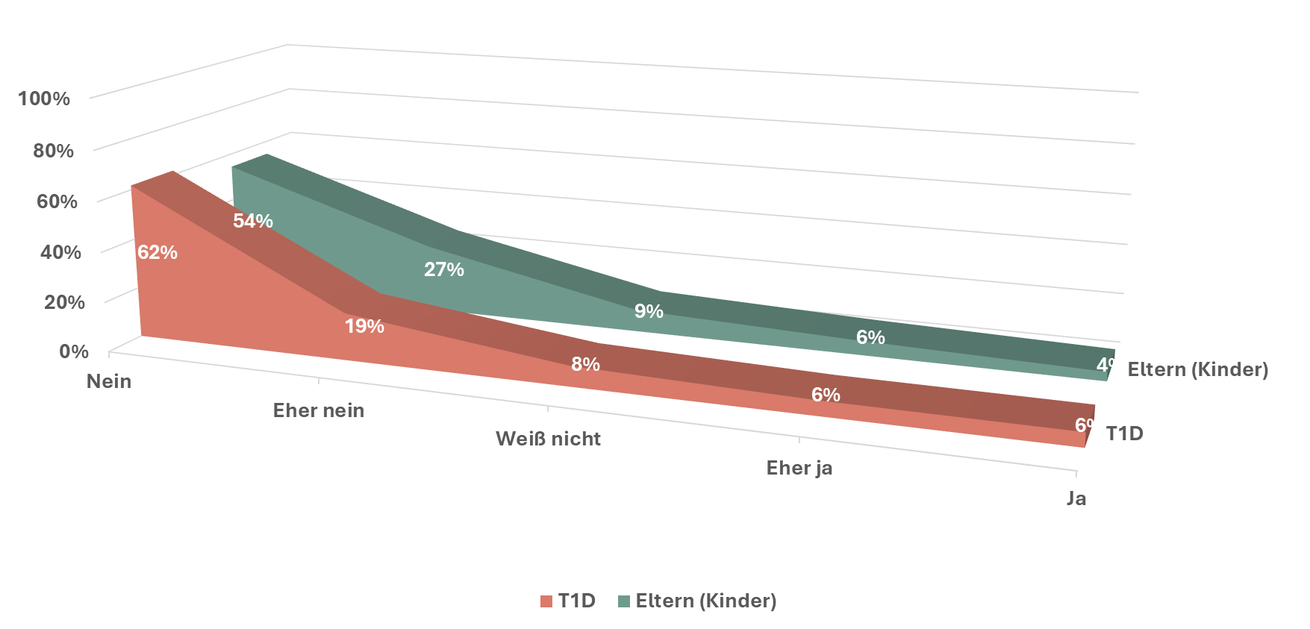
Erwägen Sie, Ihr AID-System zu wechseln?
PWD | DACH

Slide 45
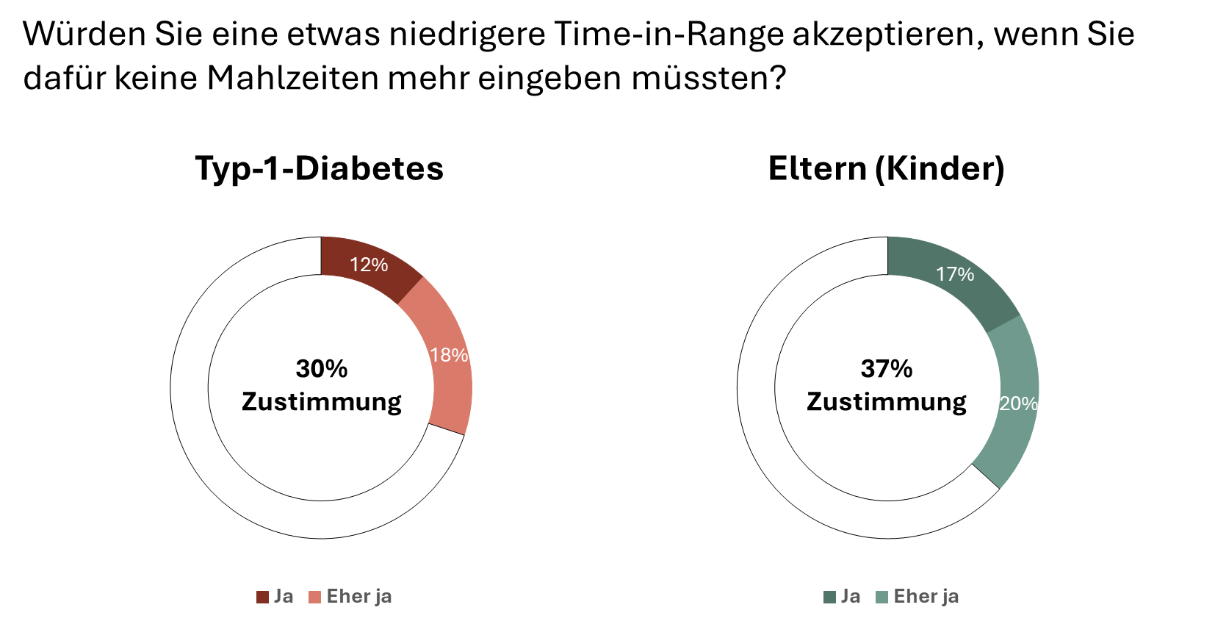
AID und Mahlzeiteneingabe
PWD | DACH

Slide 46
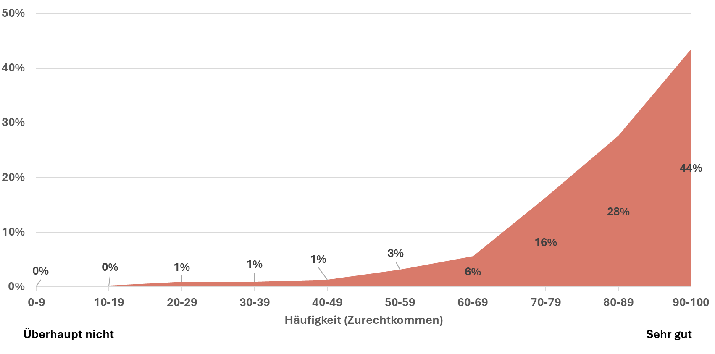
Wie gut kommen PWD mit dem AID-System zurecht?
PWD | DACH

Slide 47
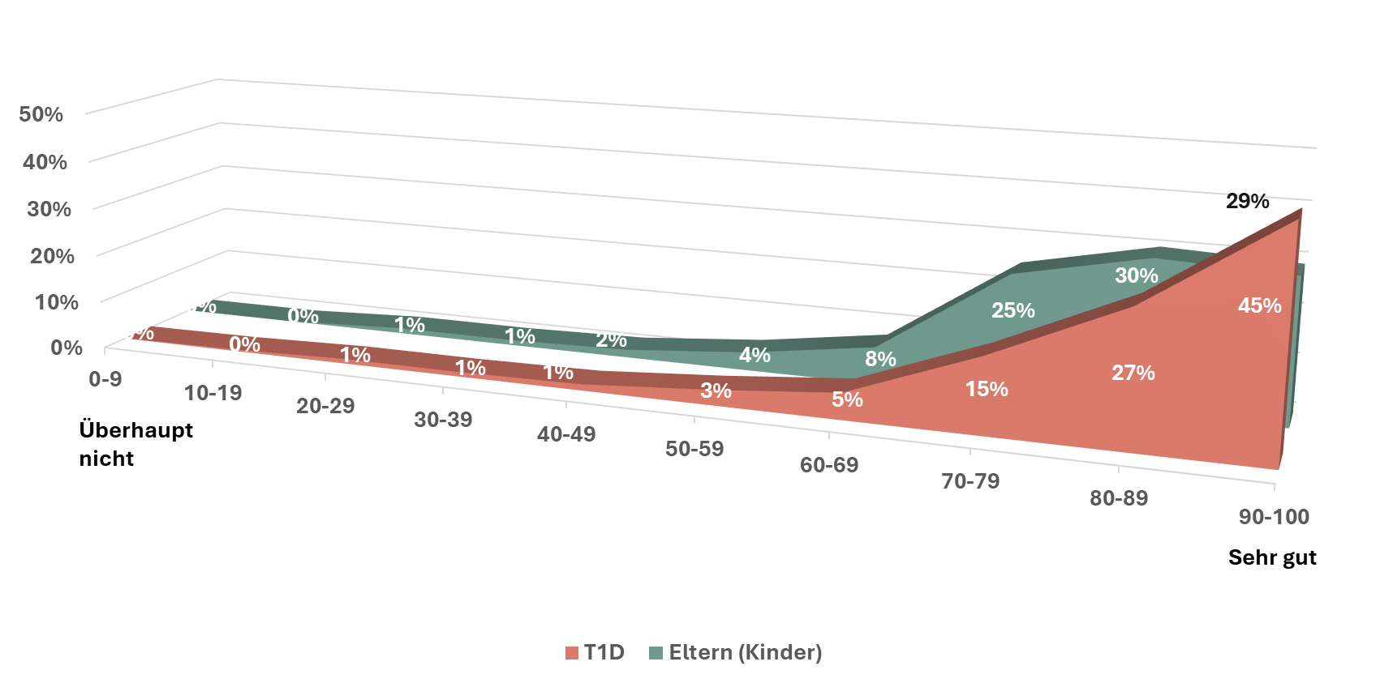
Zurechtkommen mit dem AID-System
PWD | DACH

Slide 48
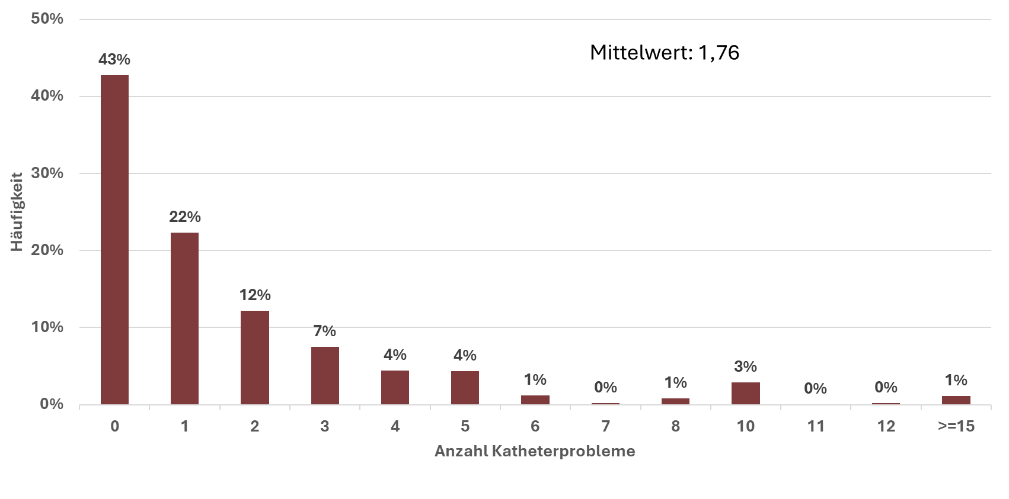
Katheterprobleme (Verstopfung / hohe Glukosewerte)
(pro Monat)
PWD | DACH
Notes:
Mittelwert ergänzen

Slide 49
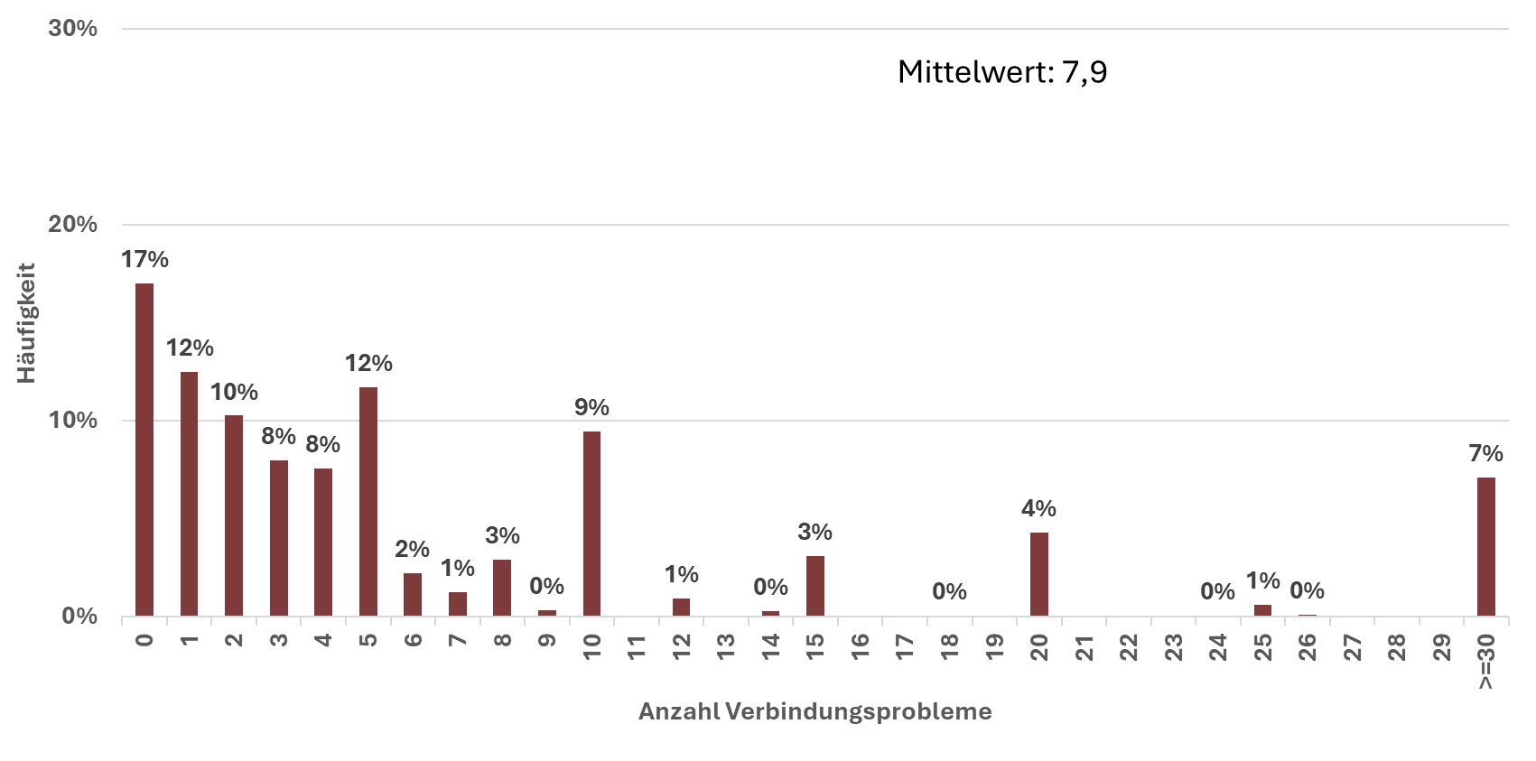
AID: Verbindungsprobleme
(pro Monat)
PWD | DACH

Slide 50
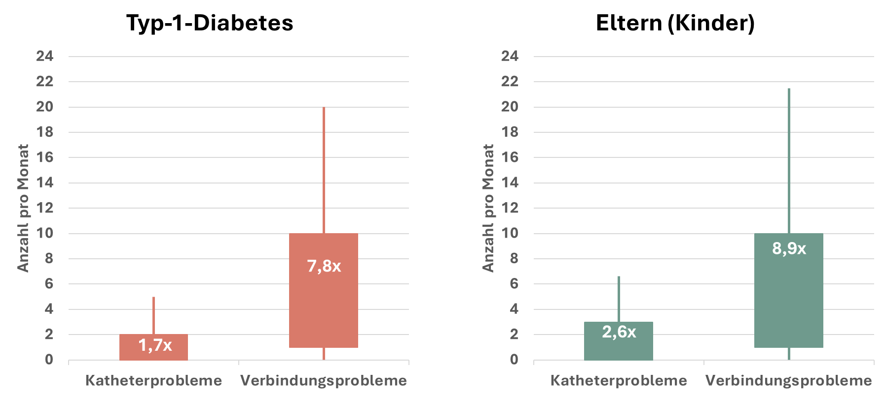
Technische Probleme pro Monat:
Katheter- und Verbindungsprobleme
PWD | DACH

Slide 51
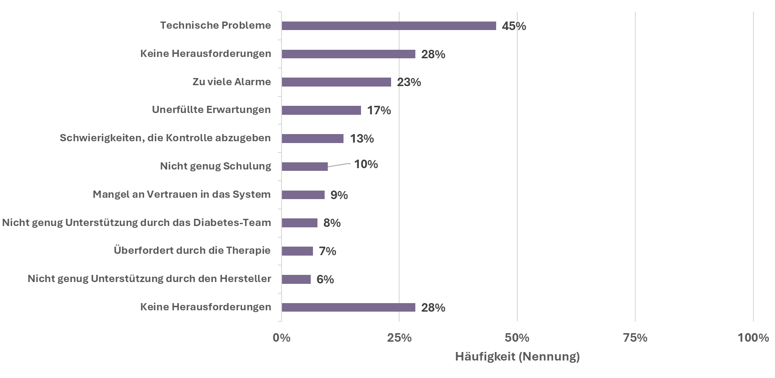
Herausforderungen mit dem AID-System
PWD | DACH

Slide 52
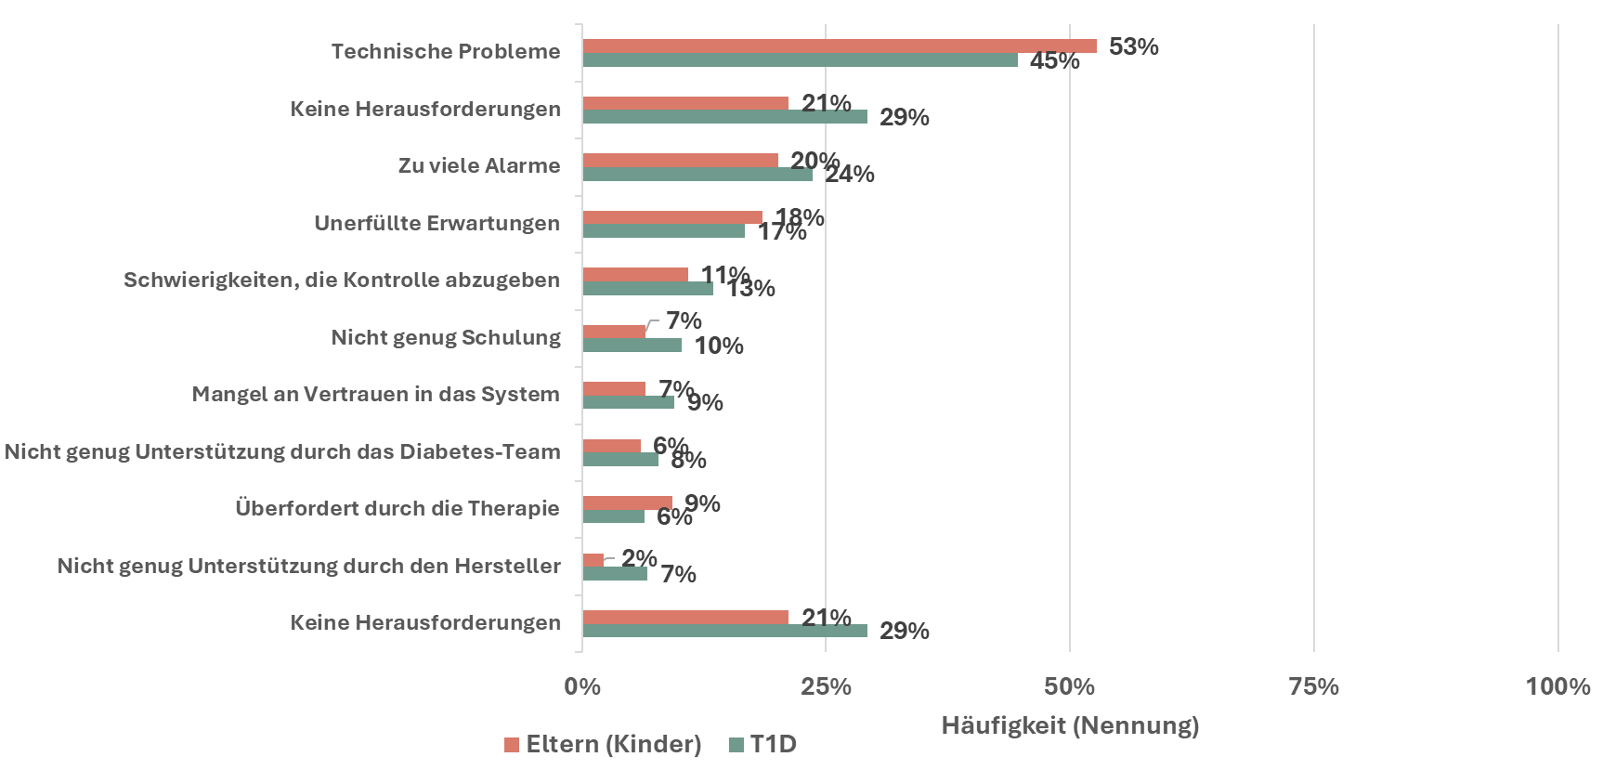
Herausforderungen mit dem AID-System
PWD | DACH

Slide 53
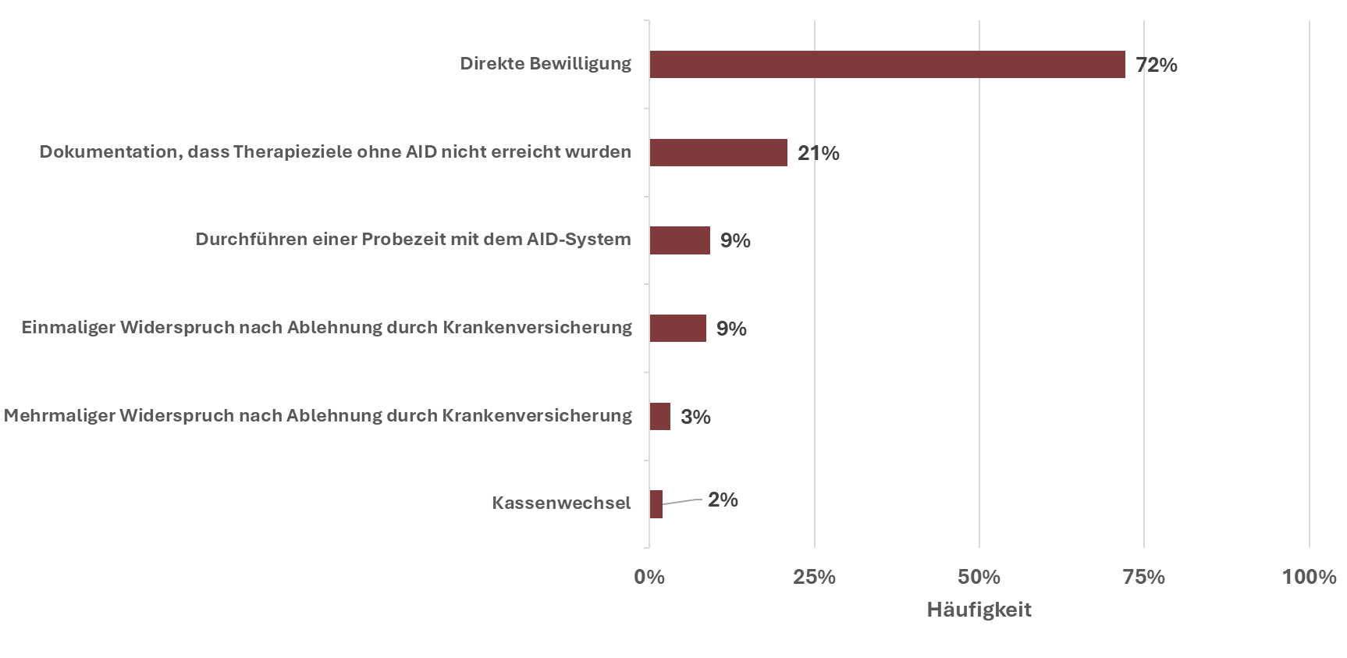
Was war notwendig für die Bewilligung des
AID-Systems?
PWD | DACH

Slide 54
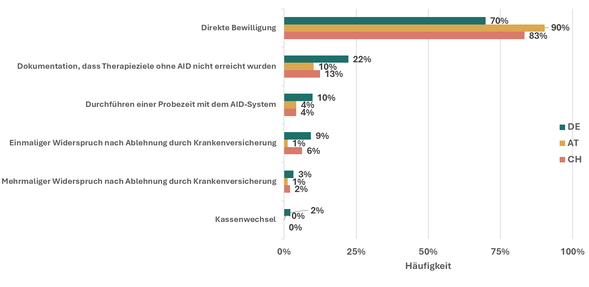
Was war notwendig für die Bewilligung des
AID-Systems?
PWD | DACH

Slide 55
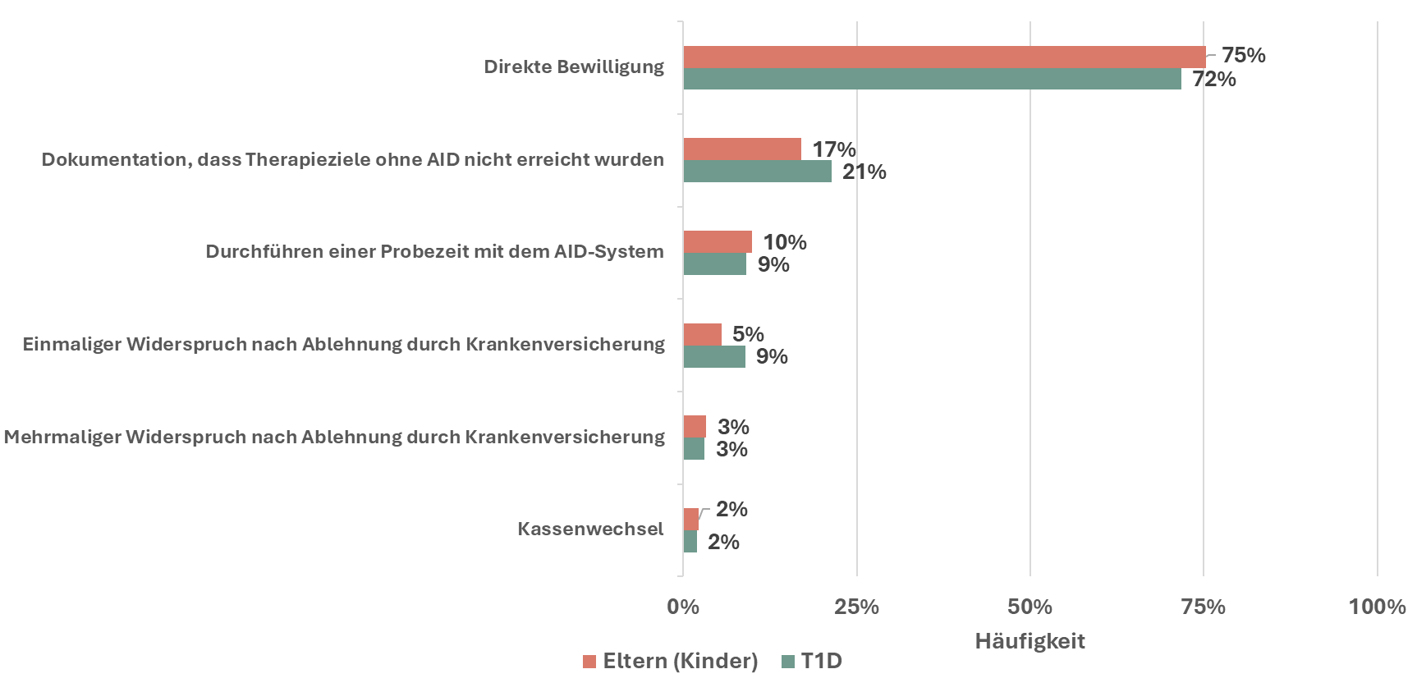
Was war notwendig für die Bewilligung des
AID-Systems?
PWD | DACH

Slide 56
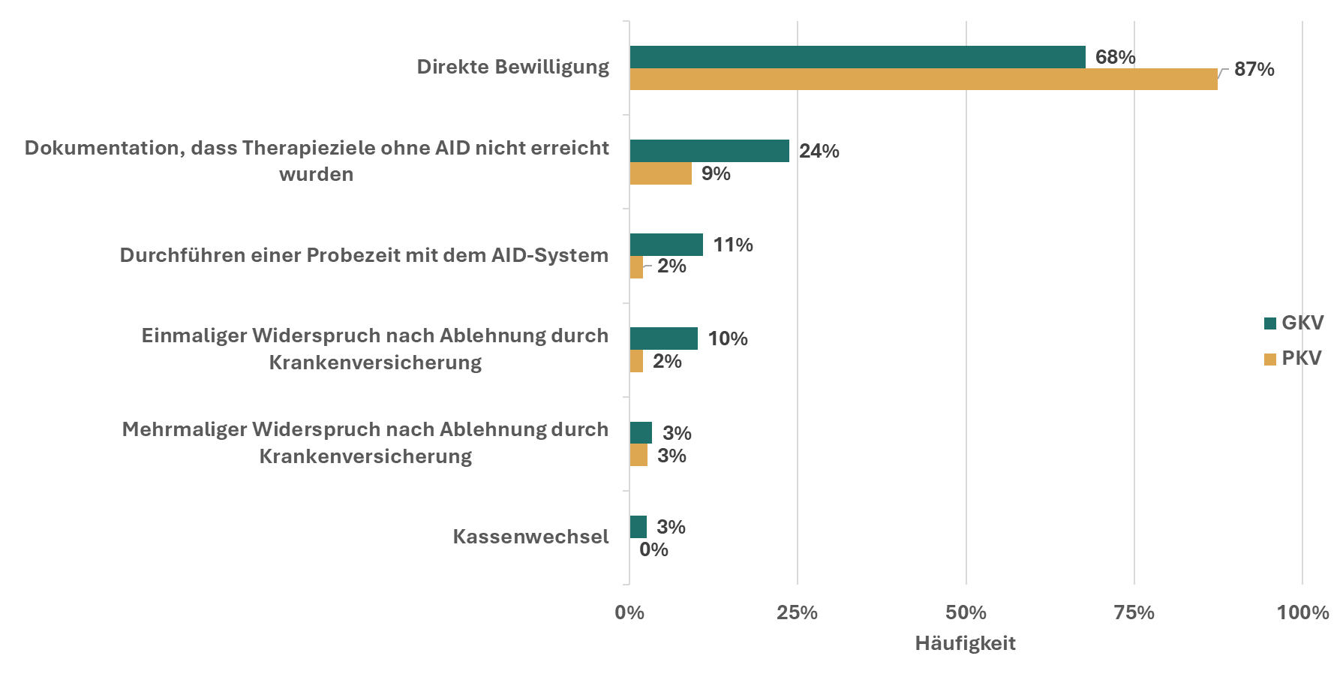
Notwendigkeiten für Bewilligung eines AID-Systems
GKV vs. PKV
PWD | DE

Slide 57
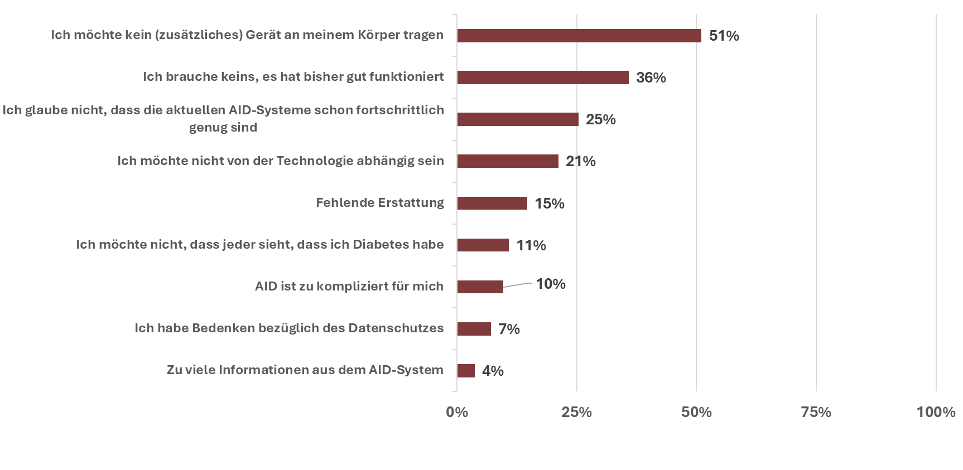
Gründe, warum kein AID-System
PWD | DACH

Slide 58
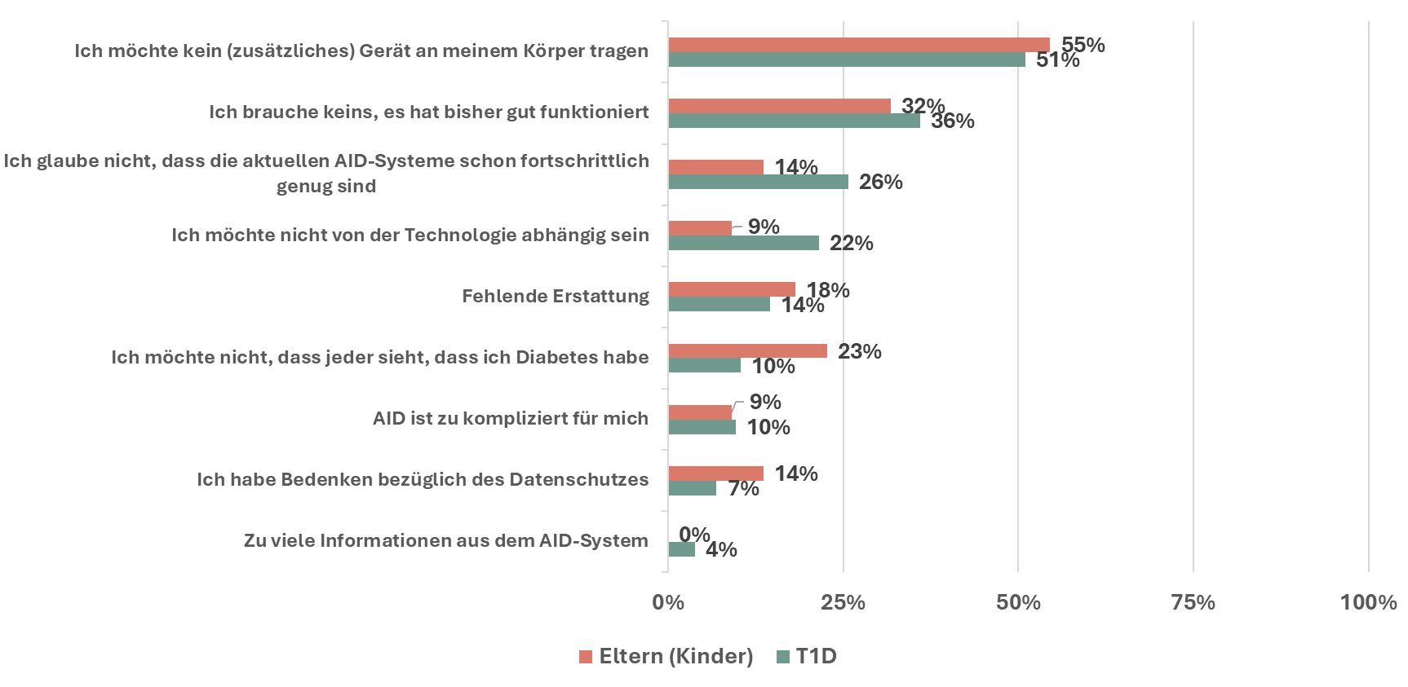
Gründe, warum kein AID-System
PWD | DACH

Slide 59

Können Sie sich vorstellen, in den nächsten 5 Jahren ein AID-System zu nutzen?
PWD | DACH

Slide 60

Präferenz: Patch-Pumpe vs. Schlauch-Pumpe
(wenn aktuell keine Nutzung, aber zukünftige Nutzung vorstellbar)
PWD | DACH

Slide 61
Smart-Pens

Slide 62

Smart-Pen: Zufriedenheit
PWD | DACH

Slide 63

Smart-Pen: Zufriedenheit
PWD | DACH

Slide 64

Smart-Pen: Net-Promoter-Score
(Weiterempfehlungsrate)
PWD | DACH

Slide 65
Diabetes-Selbstmanagement

Slide 66

Nutzung von KI
(für Fragen zum eigenen Diabetesmanagement)
PWD | DACH

Slide 67

Nutzung von KI
(für Fragen zum eigenen Diabetesmanagement)
PWD | DACH

Slide 68

Nutzung von KI
(für Fragen zum eigenen Diabetesmanagement)
PWD | DACH

Slide 69

Vertrauen in die KI
PWD | DACH

Slide 70

Zeit für das Diabetes-Management
PWD | DACH

Slide 71
Einstellung Digitalisierung

Slide 72

Einstellung zur Digitalisierung
PWD | DACH
Notes:
Längsschnittlich von positiv über Jarhe hinweg

Slide 73

Einstellung zur Digitalisierung
PWD | DACH

Slide 74

Relevanz der Themenfelder
PWD | DACH

Slide 75
Antikörpertest bei Angehörigen

Slide 76

Würden Sie engen Verwandten einen Antikörpertest auf Typ-1-Diabetes empfehlen?
PWD | DACH

Slide 77
Online-Schulung & DiGAs

Slide 78

Präferenz:
Online-Schulung vs. Präsenz-Schulung
PWD | DACH

Slide 79

Präferenz:
Online-Schulung vs. Präsenz-Schulung
PWD | DACH

Slide 80

Digitale Gesundheitsanwendungen DiGAs
PWD | DACH

